Slide 1
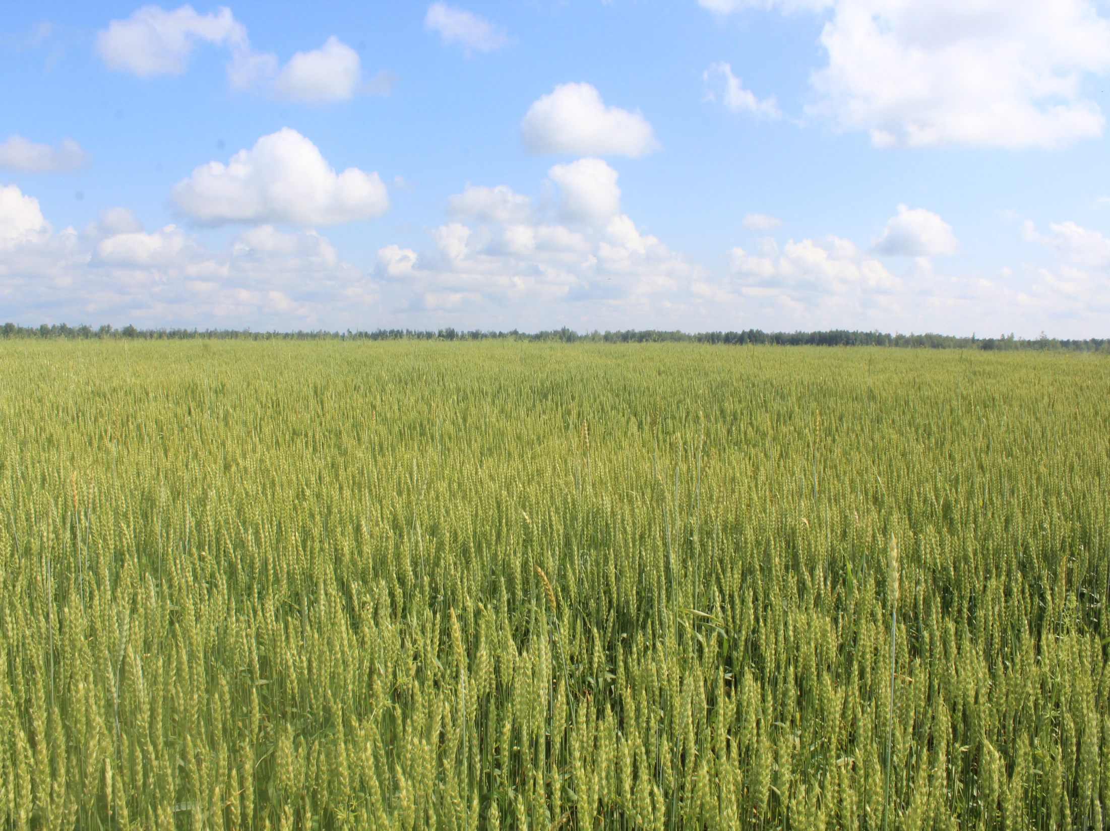
Инвестиционный профиль муниципального образования «Тулунский район» 2024 год

Slide 2
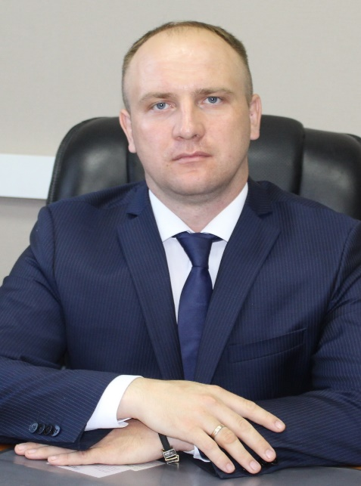
Уважаемые инвесторы, представители бизнеса!
Муниципальное образование «Тулунский район» – это территория с динамично развивающимся промышленным производством и агропромышленным комплексом.
Тулунский район является одним из крупнейших районов Иркутской области по добыче угля и производству сельскохозяйственной продукции. Вклад района в общий урожай зерновой продукции Иркутской области составляет в среднем 10-15 %. В районе ежегодно увеличиваются посевные площади, объемы производства рапса, картофеля, мяса.
Тулунский район имеет значительный природно-ресурсный потенциал, имеются все условия для развития туризма, производства аквакультуры и т.д.
Привлечение инвестиций в экономику района – одна из главных задач муниципалитета, способствующая социально-экономическому развитию территории и повышению качества и уровня жизни населения района.
Мы ждем Ваших инвестиционных предложений, новых проектов для воплощения их в жизнь! Мы готовы к взаимовыгодному сотрудничеству!
С уважением,
мэр Тулунского муниципального района А.Ю. Тюков

Slide 3
Содержание
1. Конкурентные преимущества района …………………………………………….. 5
2. Историческая справка ………………………………………………………….…... 7
3. Общие сведения …………………………………………………………………….. 9
4. Климатические условия …………………………………………………………... 10
5. Транспортная инфраструктура …………………………………………………… 11
6. Природно-ресурсный потенциал ...……………………………………………….. 12
7. Экономика ……...…………………………………………………………………... 23
8. Промышленность ……...…………………………………………………………... 29
9. Сельское хозяйство …………………………………………………………..….… 30
10. Малый и средний бизнес ………….……………………………………………... 33
11. Бюджет ……..…………………………………………………………………….... 35
12. Социальная сфера ……………..………………………………………………….. 36
13. Кадровый потенциал ……..…………………………………………………….… 37
14. Демографическая ситуация …………………………………..………………..… 38
15. Институциональная среда ……...………………..………...……………….......... 39
16. Опорная территория развития ………………………………………….………. 40
17. Реализуемые инвестиционные проекты ……………………………………..…. 41
18. Развитие транспортной инфраструктуры ………………………………………. 42
19. Меры государственной поддержки ……………………………………………... 43
20. Инфраструктура поддержки …………………………………………………….. 44
21. Объекты для инвесторов ……………………………………………………….... 53
22. Предложения инвесторам ……………………………………………………….. 56
23. Контакты Администрации Тулунского муниципального района ………..…… 66

Slide 4
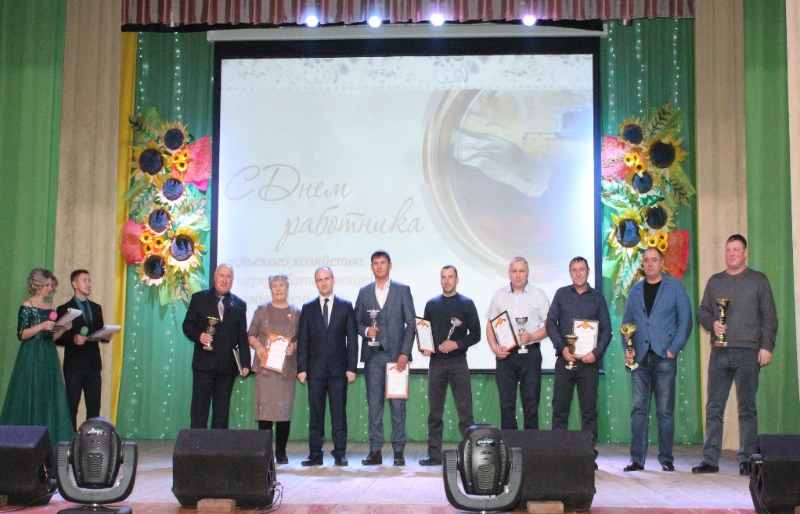
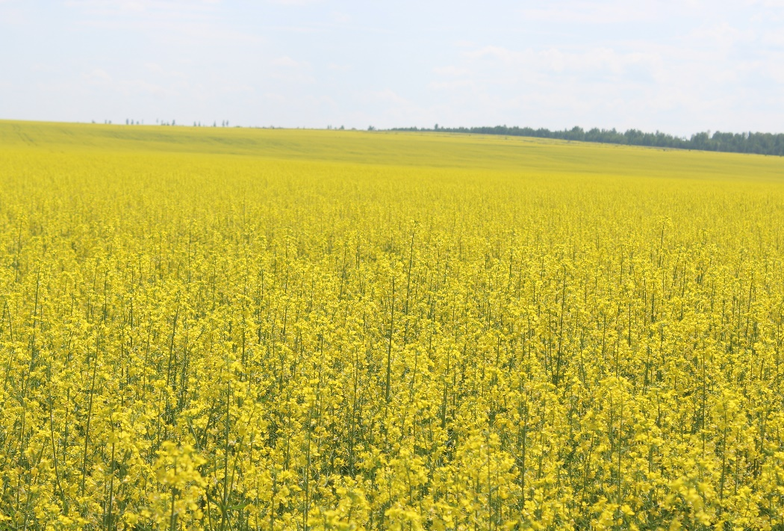

Slide 5
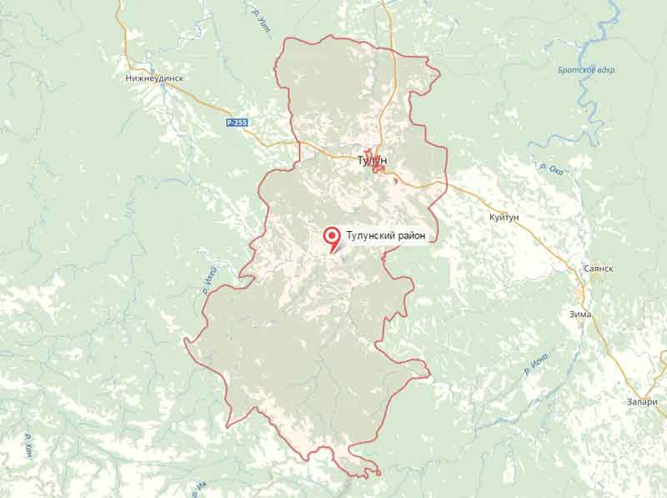
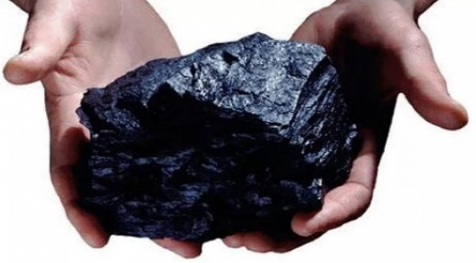
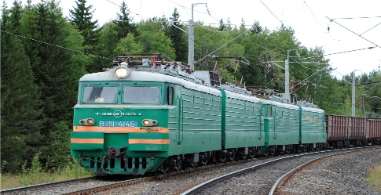
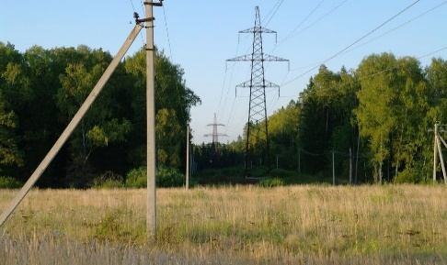
1. Конкурентные преимущества района
Выгодное географическое положение. Близость перспективных рынков сбыта (Китай, Япония, ближнее зарубежье, внутренний рынок).
Природно-ресурсный потенциал. Большие запасы и низкий уровень освоения природных ресурсов.
Развитая транспортная инфраструктура. Доступность железнодорожного, автомобильного транспорта.
Наличие энергетических ресурсов для производственных и бытовых нужд. Наличие линий электропередач (ВЛ - 500 кВ, ВЛ – 220 кВ, ВЛ – 110 кВ)

Slide 6
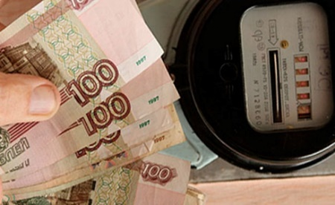
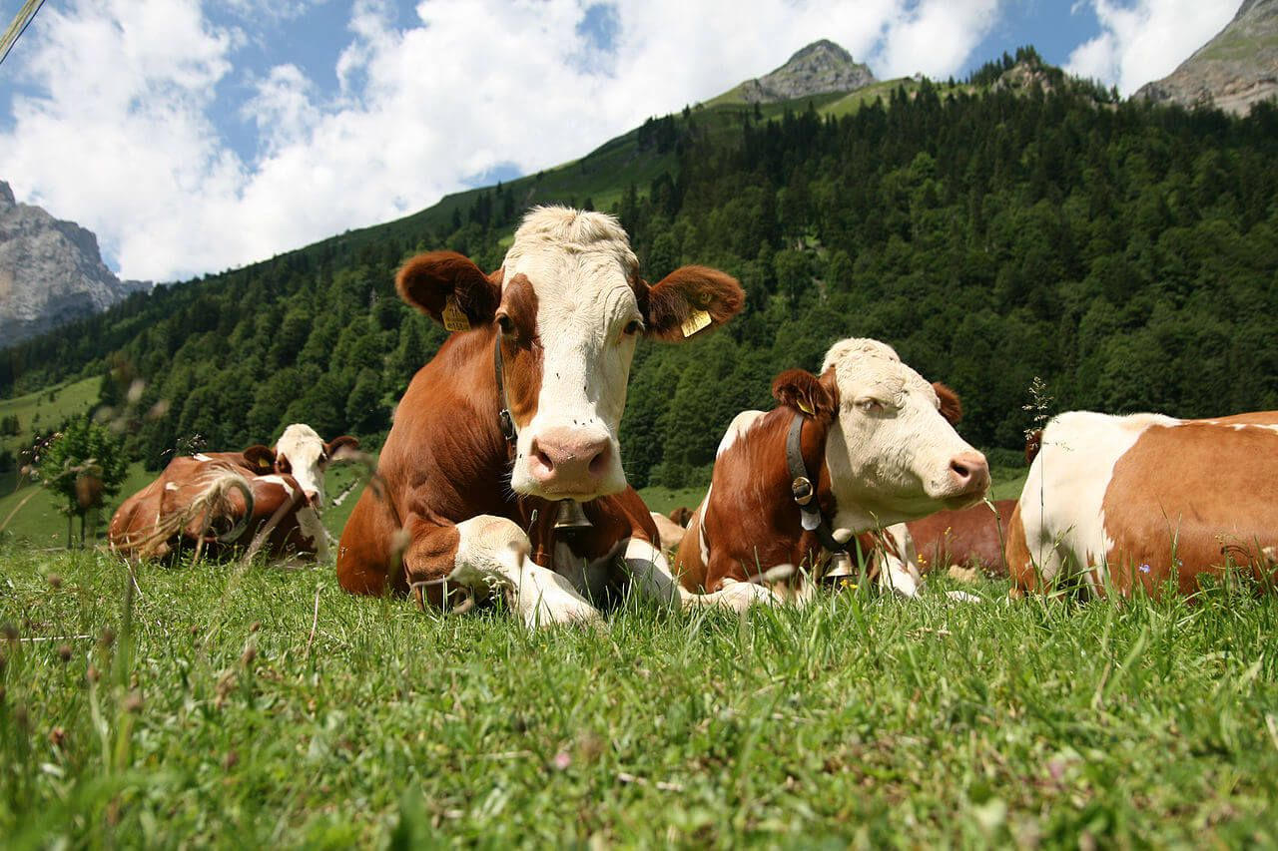
Низкая стоимость электрической энергии для промышленных предприятий.
Условия для развития сельскохозяйственной деятельности (животноводство, выращивание кормовых культур, разведение рыб).
Условия для развития туризма и отдыха: экологическая составляющая; наличие источников лечебных (минеральных) вод; возможность реализации сельского, этнографического, экстремального (охота, рыбалка) туризма.
Налоговые льготы, устанавливаемые региональным правительством для отдельных видов деятельности.

Slide 7
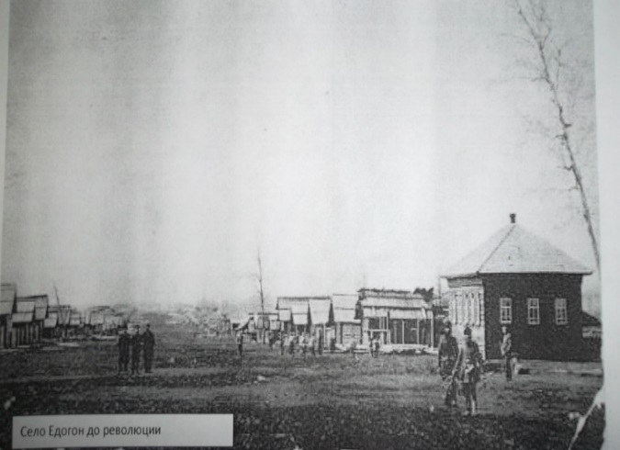
2. Историческая справка
Точную дату начала освоения Тулунских таежных мест никто из историков не берется назвать. Есть только предположительные сведения о том, как буряты-кочевники, следуя по сибирским рекам, останавливались в облюбованных ими местах и как могли обживали их. Свидетельством тому и бурятские названия большинства наших старинных сел и деревень: Едогон; Икей; Гуран; Бурхун; Изегол, Мугун,; Гадалей; Шерагул и другие. Да и сам Тулун в переводе с бурятского – кожаный мешок. Казаки-переселенцы коренным образом изменили быт и традиции территории, но особенный толчок развитию сельского хозяйства, да и обустройства деревень дали так называемые Столыпинские реформы, когда через государственную программу развития сибирских территорий в наши места прибыли переселенцы из Украины, Белоруссии, Российских губерний. Многие улицы Тулунских сел в обиходе местных жителей до сих пор хранят названия тех волостей, откуда прибыли крестьянские семьи для освоения здешних земель. За короткое время они раскорчевали леса, построили жилье, напахали земельные угодья и положили начало сельскохозяйственному производству.

Slide 8
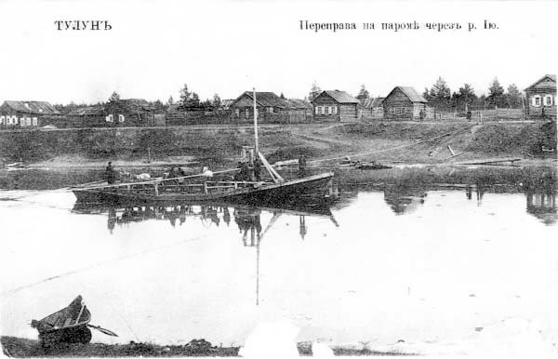
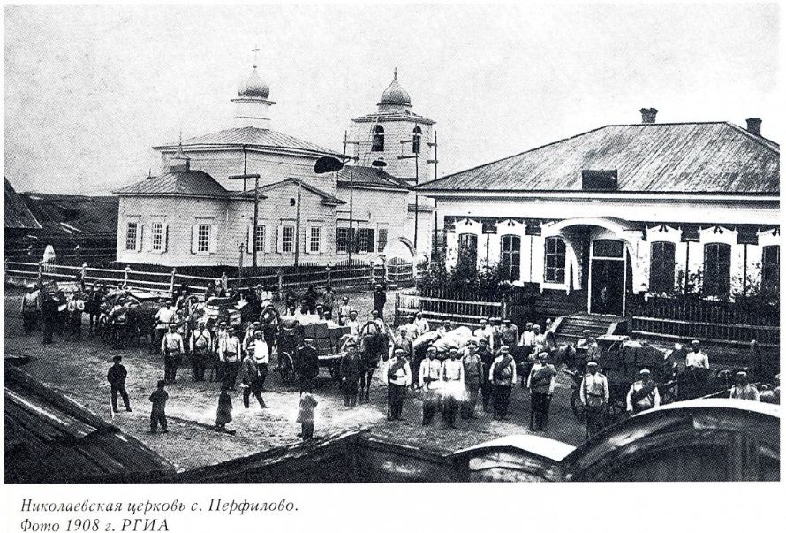
Кто знает, как бы складывалась судьба нашей территории, не будь революционных перемен. Судьбой было суждено пройти коллективизацию, установление Советской власти, репрессии и Великую Отечественную Войну, появление МТС и укрупнение колхозов, создание местной и крупной промышленности, закрытие многих предприятий в перестроечно-реформаторский период и вхождение общества в формацию рыночных отношений. Все это было, как и был момент официального образования Тулунского района.
В архивных документах этот факт обозначен следующим образом: «28 июня 1926 года Постановлением ВЦИК Иркутская губерния была упразднена, на ее территории образованы четыре округа в составе Сибирского края: Тулунский с центром в с. Тулуне в пределах бывших Тулунского и части Зиминского (Кимильтейская и Зиминская волости), включающий районы с центрами - Тулунский - с. Тулун.

Slide 9
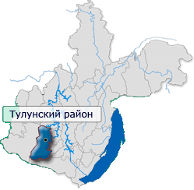
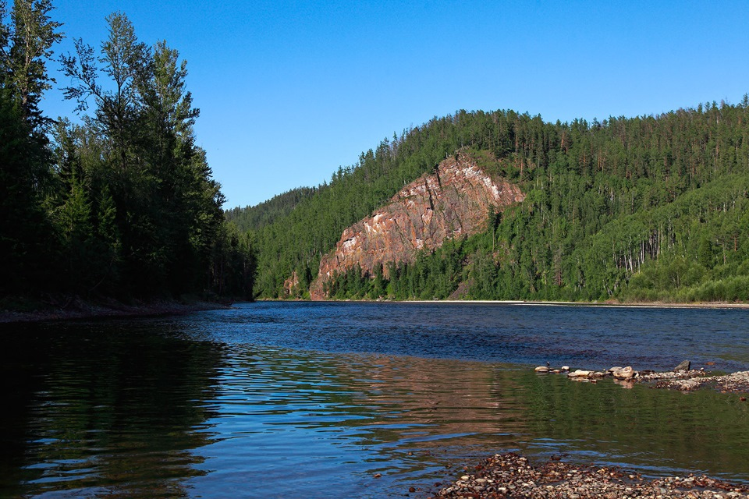
3. Общие сведения
Муниципальное образование «Тулунский район» - муниципальный район Иркутской области с административным центром в г. Тулуне, объединяющий 85 населенных пунктов, и в пределах которого осуществляют местное самоуправление 24 сельских поселения.
Тулунский район расположен на западе Иркутской области и граничит с Куйтунским, Зиминским, Нижнеудинским и, отнесенным к северным районам, Братским районами. По отрогам Окинского хребта, на южной оконечности, район граничит с Республикой Бурятия, а по реке Ока – еще и с Заларинским районом.
Площадь Тулунского района составляет 13,5 тыс. км².
Численность населения на 01.01.2024 г. - 19137 человек (по данным Иркутстстата).
Автомобильный код региона : 38 85 138
Телефонный код: 395-30
Часовой пояс: MSK +5

Slide 10
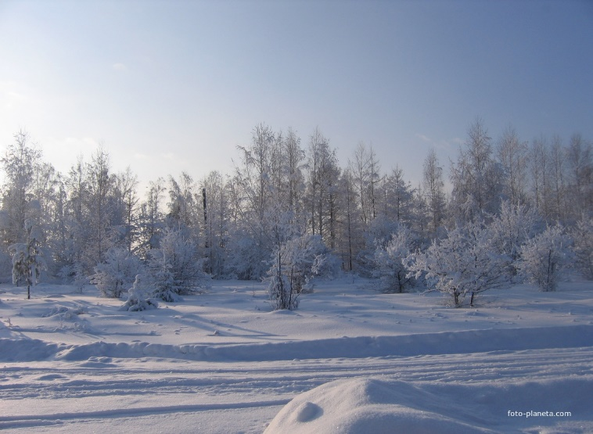
4. Климатические условия
Климат района резко континентальный с продолжительной и холодной зимой.
Средняя температура в январе от -20,5 до -22,8 ⁰C, в июле от +15,1 до +17,3 ⁰C. Максимальная температура воздуха в июле +34 ⁰C, в январе -54 ⁰C.
Средняя продолжительность вегетационного периода составляет 110-115 дней, а длительность безморозного периода досадливо мала и колеблется от 73 до 97 дней.
Первые заморозки начинаются уже в третьей декаде августа, а возвратные заморозки заканчиваются в начале второй декады июня.
На наших просторах господствуют ветры северо-западных и западных румбов. Их средняя скорость составляет 3-4 метра в секунду.
Годовое количество осадков изменяется в зависимости от высоты местности и составляет около 400 мм в районе Тулуна, и доходит до 900 мм в районе Белой Зимы. Основная часть осадков приходится на теплый период времени, за который выпадает до 85 процентов годовой нормы.

Slide 11
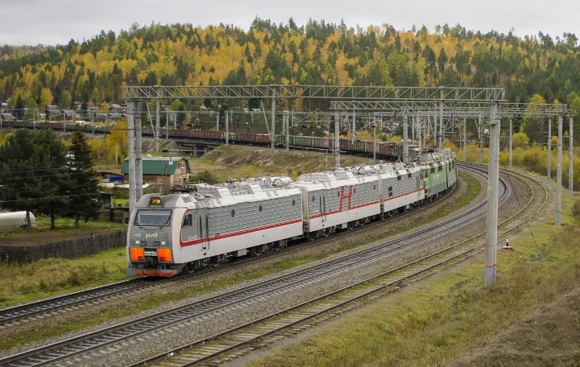
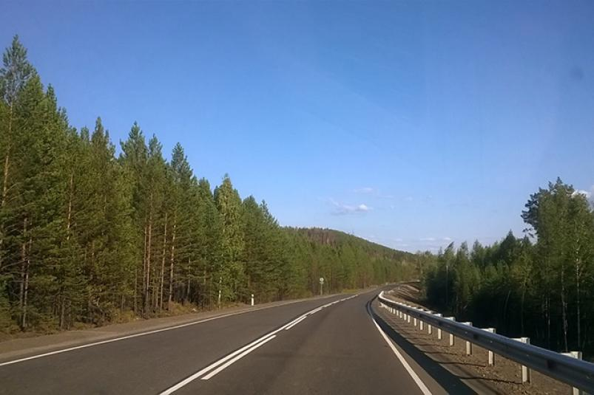
5. Транспортная инфраструктура
Тулунский район имеет выгодное транспортно-географическое положение: с запада на восток по нему проходит Восточно-Сибирская железнодорожная магистраль, его земли пересекают Московский, Братский и Икейский тракты.
В недалеком прошлом через воздушное пространство района пролегал еще и авиационный путь и действовал собственный аэропорт, но это было в «застойные» времена минувшего столетия. Сегодня ближайшие воздушные ворота находятся в соседнем Братске и в столице нашей области городе Иркутске.
Восточно-Сибирская железная дорога
Автомобильные дороги (федерального, регионального значения)

Slide 12
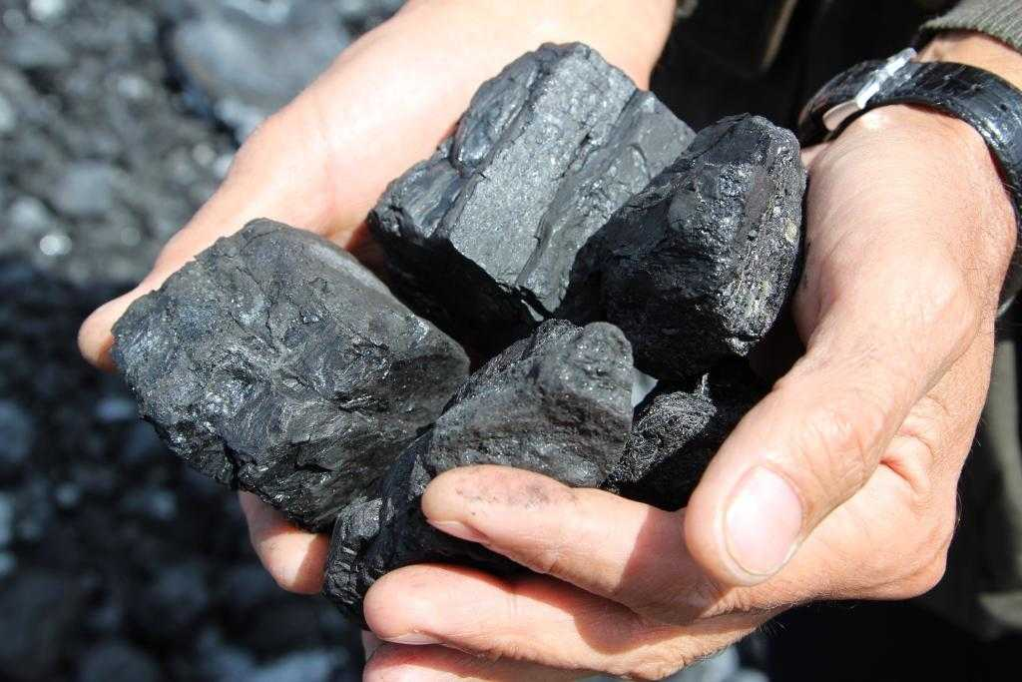
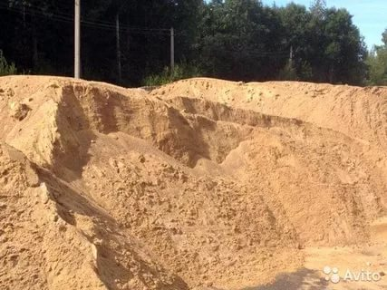
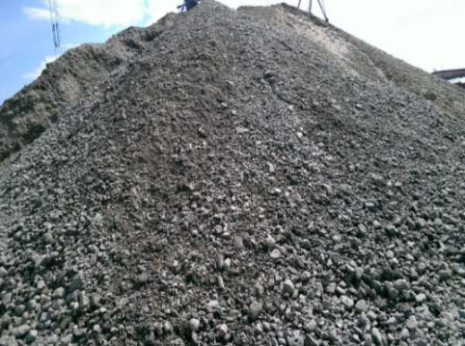
6. ПРИРОДНО-РЕСУРСНЫЙ ПОТЕНЦИАЛ
По наличию разведанных полезностей, таящихся в недрах Тулунской земли, наш район – натурально богат. Мы располагаем месторождениями бурых и каменных углей, черных и цветных металлов, редкоземельных элементов и благородных металлов, агросырья и торфов, пресных и минеральных вод.

Slide 13
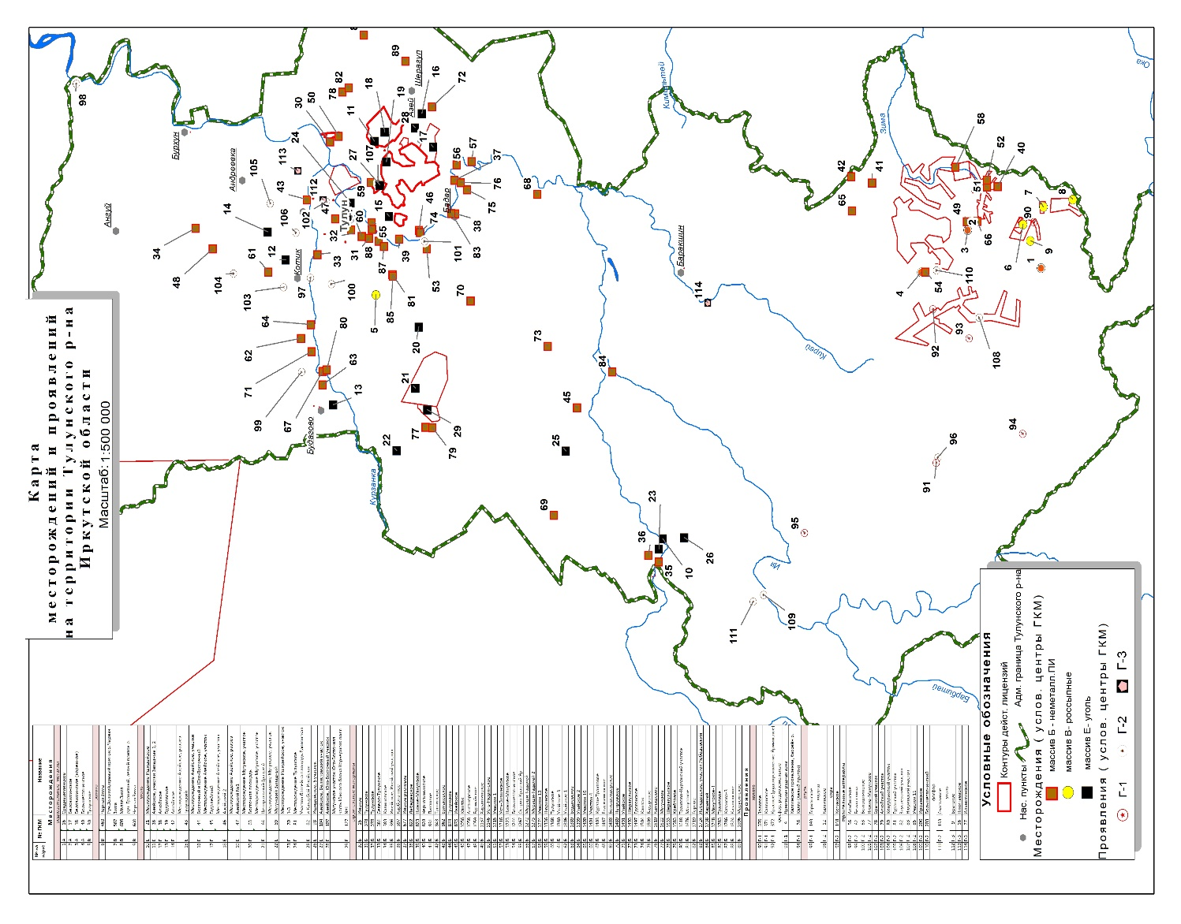

Slide 14
ПЕРЕЧЕНЬ месторождений и проявлений на территории Тулунского района
№ на карте | Мас. | № ГКМ | Наименование | Полезные ископаемые
Месторождения
Редкоземельные металлы
1 | А | 16 | Среднезиминское | тантал, ниобий, фосфор, рекоземельные металлы, цирконий, железо, марганец, свинец, цинк
2 | А | 17 | Белозиминское | ниобий, тантал, фосфор, редкоземельные металлы
3 | А | 18 | Белозиминское (коренное) | ниобий, тантал, фосфор, редкоземельные металлы
4 | А | 40 | Большетагнинское | ниобий, фосфор, микроклин, уран
5 | В | 30 | Тулунское | титан
Золото
6 | В | 463 | Черная Зима | золото
7 | В | 567 | Руч. Золотой, правый приток р. Черная Зима | золото
8 | В | 609 | Малая Зима | золото
9 | В | 640 | Руч. Гранитный, левый приток р. Черная Зима | Золото

Slide 15
№ на карте | Мас. | № ГКМ | Наименование | Полезные ископаемые
Уголь
10 | Е | 21 | Ишидейское | уголь каменный
11 | Е | 36 | Азейское, участки Западные 1, 2 | уголь бурый
12 | Е | 38 | Алюйское | уголь бурый
13 | Е | 39 | Будаговское | уголь бурый, сапропелит
14 | Е | 42 | Алюйское | горючие сланцы
15 | Е | 43 | Азейское, разрез Тулунский | уголь бурый
16 | Е | 44 | Азейское, участки Восточный и Юго-Восточный | уголь бурый
17 | Е | 45 | Азейское, участок Гадалейский | уголь бурый
18 | Е | 46 | Азейское, участок Азейский 2 | уголь бурый
19 | Е | 47 | Азейскоек, разрез Азейский 1 | уголь бурый
20 | Е | 63 | Мугунское, участок Восточная площадь | уголь бурый
21 | Е | 64 | Мугунское, участок Центральный (разрез) | уголь бурый, алевролит
22 | Е | 69 | Мугунское, участок Мугунский Западный | уголь бурый
23 | Е | 70 | Ишидейское, участок 1-3 | уголь бурый
24 | Е | 81 | Тулунское | уголь каменный
25 | Е | 82 | Участок бассейна площадь Едогонская и Катарбей-Икейская | уголь каменный

Slide 16
№ на карте | Мас. | № ГКМ | Наименование |  | Полезные ископаемые
26 | Е | 98 | Ишидейское, 5 участок |  | уголь каменный
27 | Е | 104 | Азейское, Велистовский участок |  | германий, молибден, никель, кобальт, марганец, свинец, ртуть, фтор, хром, бериллий, уголь бурый
28 | Е | 107 | Азейское, Юго-Восточный участок |  | уголь бурый
29 | Е | 127 | Мугунское, участок Юго-Восточная часть Южного блока Карьерного поля № 1 |  | уголь бурый, уголь окисленный
Строительные материалы
30 | Б | 15 | Икейское | долерит (облицовочные карты)
31 | Б | 378 | Тулунское | глина (керамзитовое сырье)
32 | Б | 379 | Тулунское | песок (стекольное сырье), песок (формовочные материалы)
33 | Б | 381 | Северо-Тулунское | песок (стекольное сырье), песок кварцевый (стекольное сырье)
34 | Б | 383 | Калиновское | песок (формовочные материалы), песок крупнозернистый, мелкозернистный и среднезернистый (формовочные материала
35 | Б | 396 | Икейское, Икейский участок | гравий, гравийно-песчаный материал, песок (наполнители бетона)
36 | Б | 397 | Карбонатное | доломит (строительные камни)
37 | Б | 677 | Ийское русловое | гравий, гравийно-песчаный материал, песок (наполнители бетона)

Slide 17
№ на карте | Мас. | № ГКМ | Наименование | Полезные ископаемые
38 | Б | 822 | Лебедевское | гравий, гравийно-песчаный материал, песок (наполнители бетона)
39 | Б | 823 | Нижне-Манутское | гравий, гравийно-песчаный материал, песок (наполнители бетона)
40 | Б | 828 | Черноземинское | гравий, гравийно-песчаный материал, песок (наполнители бетона)
41 | Б | 831 | Пихтовое | гравий, гравийно-песчаный материал, песок (наполнители бетона)
42 | Б | 843 | Тагнинское | глина (керамзитовое сырье), суглинок (кирпично-черепичное сырье)
43 | Б | 862 | Ермаковское | суглинок (кирпично-черепичное сырье)
44 | Б | 874 | Тулунское | суглинок (керамзитовое сырье), суглинок (кирпично-черепичное сырье)
45 | Б | 875 | Икейское | суглинок (кирпично-черепичное сырье)
46 | Б | 1056 | Каштан | песок (строительные растворы)
47 | Б | 1058 | Анганорское | песок глинистый, песок кварцевый (силикатное сырье)
48 | Б | 1059 | Бурмайское | песок (формовочные материалы)
49 | Б | 1137 | Харантинское | карбонатит кальцитовый (карбонатное сырье для извести)
50 | Б | 1146 | Усть-Нюринское | долерит (каменное литье)
51 | Б | 1215 | Участок 1 | песчаник (наполнители бетона)

Slide 18
№ на карте | Мас. | № ГКМ | Наименование | Полезные ископаемые
52 | Б | 1216 | Усть-Зиминское | габбродиабаз, песчаник, сланец (строительные камни)
53 | Б | 1223 | Нижне-Манутское | известняк (карбонатное сырье для извести)
54 | Б | 1244 | Большетагнинское | плавиковый шпат (флюорит) (флюсы)
55 | Б | 1267 | Остров Красный Яр | гравий, гравийно-песчаный материал (наполнители бетона)
56 | Б | 1272 | Мураши-Галалей | гравий, гравийно-песчаный материал (наполнители бетона)
57 | Б | 1273 | Мураши-Гадалей 2 | гравий (наполнители бетона)
58 | Б | 1274 | Участок 13 | гравий, гравийно-песчаный материал, песок (наполнители бетона)
59 | Б | 1336 | Нюринское | каббродиабаз (строительные камни)
60 | Б | 1368 | Тулунское | каббродиабаз (строительные камни)
61 | Б | 1380 | Утайское 3 | глина (кирпично-черепичное сырье)
62 | Б | 1386 | Утайское 1 | глина (кирпично-черепичное сырье)
63 | Б | 1389 | Будаговское | глина (кирпично-черепичное сырье)
64 | Б | 1399 | Утайское 2 | глина (кирпично-черепичное сырье)
65 | Б | 1400 | Участок 1б | глина (кирпично-черепичное сырье)
66 | Б | 1401 | Участок 4 | глина (кирпично-черепичное сырье)
67 | Б | 1403 | Курзан-Трактовое | глина (кирпично-черепичное сырье)
68 | Б | 1487 | Евдокимовское | суглинок (кирпично-черепичное сырье)
69 | Б | 1488 | Большеодерское | суглинок (кирпично-черепичное сырье)

Slide 19
№ на карте | Мас. | № ГКМ | Наименование | Полезные ископаемые
70 | Б | 1489 | Петровское | суглинок (кирпично-черепичное сырье)
71 | Б | 1491 | Утайское | суглинок (кирпично-черепичное сырье)
72 | Б | 1493 | Шерагульское | суглинок (кирпично-черепичное сырье)
73 | Б | 1497 | Едогонское | суглинок (кирпично-черепичное сырье)
74 | Б | 1504 | Каштак | гравий, гравийно-песчаный материал, песок (наполнители бетона)
75 | Б | 1509 | Бадарское | гравий, гравийно-песчаный материал (наполнители бетона), песок (балластное сырье)
76 | Б | 1510 | Камышовое | гравий, гравийно-песчаный материал (наполнители бетона), песок (балластное сырье)
77 | Б | 1522 | Мугунское | долерит, доломит (балластное сырье)
78 | Б | 1533 | Шерагульское | долерит (облицовочные камни)
79 | Б | 1583 | Хребтовое | долерит (облицовочные камни)
80 | Б | 1618 | Трактово-Курзанский участок | долерит (для отсыпки дорог, строительные камни)
81 | Б | 1676 | Манутское | долерит (наполнители бетона, строительное сырье)
82 | Б | 1719 | Горное | долерит (строительные камни)
83 | Б | 1724 | Лебедевское, участок Лебедевский | галька (строительные растворы), гравий (отсев) (строительные материалы), гравийно-песчаный материал, песчано-гравийный материал

Slide 20
№ на карте | Мас. | № ГКМ | Наименование | Полезные ископаемые
84 | Б | 1738 | Харантей | гравийно-песчаный материал (балластное сырье)
85 | Б | 1748 | Манутское-1 | долерит (строительные камни)
86 | Б | 1783 | Трактовое | долерит (наполнители бетона)
87 | Б | 1786 | Казакова-3 | долерит (строительные камни)
88 | Б | 1824 | Казаковское | долерит (строительные камни)
89 | Б | 1896 | Марусинское | Глина, глинистые разности (строительные материалы), дресвяно-щебнистый материал (стеновые материалы), суглинок (строительные материалы)
Проявления
Золото
90 | Г-1 | 370 | Золотое | Золото ПРТ-1, золото ПРТ-2, золото ПРТ-3
91 | Г-1 | 371 | Калгинское | Золото ПРТ-1, золото ПРТ-2, золото ПРТ-3, серебро ПРТ-1, серебро ПРТ-2
92 | Г-1 | 372 | Красное (рудопроявление Ярминское | Золото ПРТ-1, золото ПРТ-2
Фосфор, редкоземельные
93 | Г-1 | 4 | Ярминская рудная зона | фосфор, редкоземельные металлы
94 | Г-1 | 26 | Калгинское, бассейн р. Калги (левый приток) | тантал, ниобий, бериллий

Slide 21
№ на карте | Мас. | № ГКМ | Наименование | Полезные ископаемые
Ртуть
95 | Г-1 | 193 | Горхонское | ртуть
Корундит
96 | Г-2 | 12 | Калгинское | корунд
Орха
97 | Г-2 | 148 | Котикское | орха
Строительные материалы
98 | Г-2 | 56 | Альбинское | глина
99 | Г-2 | 62 | Белая глина | глина
100 | Г-2 | 63 | Булюшкинское | глина
101 | Г-2 | 77 | Нижне-Манутское | песок
102 | Г-2 | 78 | Братский участок | песок
103 | Г-2 | 79 | Алюйский участок | песок
104 | Г-2 | 80 | Кондарикский участок | песок
105 | Г-2 | 81 | Гуранский участок | песок
106 | Г-2 | 82 | Заусаевский участок | песок
107 | Г-2 | 83 | Нюринский участок | песчаник
108 | Г-2 | 85 | Участок 11 | сланец кровельный
109 | Г-2 | 200 | Ирсымское | доломит
110 | Г-2 | 203 | Большетагнинский | карбонатит

Slide 22
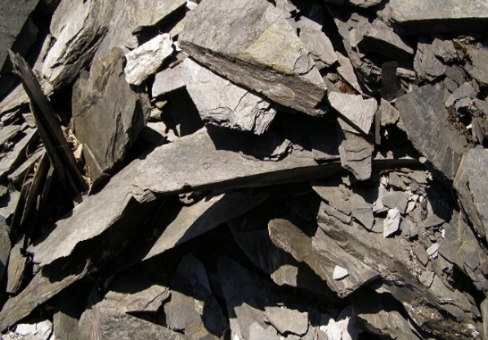
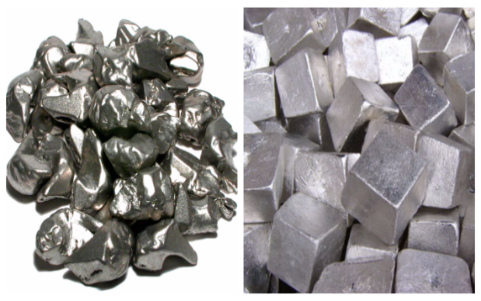
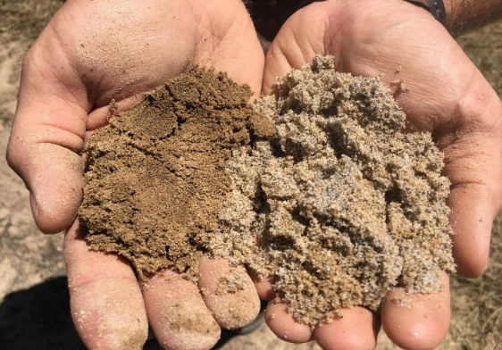
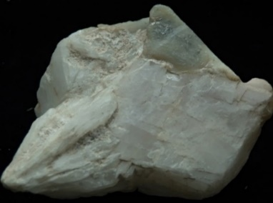
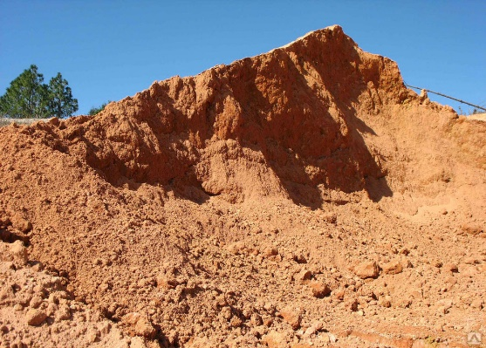
№ на карте | Мас. | № ГКМ | Наименование | Полезные ископаемые
Фосфор
111 | Г-2 | 133 | Счастливое | фосфор
Уголь
112 | Г-3 | 9 | Братское | уголь бурый
113 | Г-3 | 16 | Никитаевское | уголь бурый
114 | Г-3 | 27 | Ильмигинское | уголь каменный

Slide 23
7. ЭКОНОМИКА
В 2023 году развитие отраслей экономики и социальной сферы Тулунского муниципального района осуществлялось в соответствии:
со Стратегией социально-экономического развития Тулунского муниципального района на период до 2036 года, утвержденной решением Думы Тулунского муниципального района 28.03.2023 г. № 405;
Планом мероприятий по реализации Стратегии социально-экономического развития Тулунского муниципального района на период до 2036 года, утвержденным постановлением Администрации Тулунского муниципального района от 28.09.2023 г. № 156-пг

Slide 24
Основная цель Стратегии:
Тулунский район – район, в котором уровень и качество жизни обеспечивают современные потребности человека в развитии и самореализации, а жители связывают своё будущее с будущим Тулунского района.
Ключевыми приоритетами социально-экономической политики Тулунского муниципального района определены:
Приоритет 1. «Накопление и развитие человеческого капитала»
Приоритет 3. «Сохранение уникальной экосистемы района»
Приоритет 2.
«Создание комфортного пространства для жизни»
Приоритет 4.
«Экономический рост и эффективное управление»

Slide 25
По своим производственно-экономическим показателям Тулунский район является индустриально-аграрным, одним из крупнейших районов Иркутской области по добыче угля и производству сельскохозяйственной продукции.
В общем объеме товарной продукции района основную долю занимает добыча полезных ископаемых – 83,5 %, на сельское хозяйство приходится 13,8 %.

Slide 26
Социально-экономическая ситуация в районе до 2019 года оставалась стабильной. Ежегодно увеличивался объем произведенной товарной продукции, выполненных работ и оказанных услуг. Произошедшая в 2019 году чрезвычайная ситуация, связанная с выпадением большого количества осадков в июне-июле 2019 года и подъемом уровня воды в реках Ия, Кирей, Икей (далее – ЧС), резко подорвала экономику района. Сложившаяся ЧС затронула большинство сфер деятельности, осуществляемых на территории Тулунского района.
2020-2021 гг. – годы пандемии коронавирусной инфекции, которая также негативно повлияла на развитие всех сфер экономики района.
За 2023 год наблюдается следующая динамика развития территории: объем отгруженных товаров, выполненных работ и услуг в действующих ценах увеличился на 877,2 млн. руб. или 8,9 % по сравнению с прошлым годом и составил 10702,5 млн. руб.

Slide 27
Выручка от реализации товаров, выполненных работ и услуг увеличилась на 1157,1 млн. руб. или на 12,1 % по сравнению с 2022 годом и составила 10690,7 млн. руб.
За 2023 год предприятиями района вложены инвестиции в основной капитал на сумму 1445,2 млн. руб., из них 166,4 млн. руб. - бюджетные средства, что на 60,6 % меньше прошлого года (за 2022 г. – 3670,9 млн. руб., из них 3147,3 млн. руб. – бюджетные средства).

Slide 28
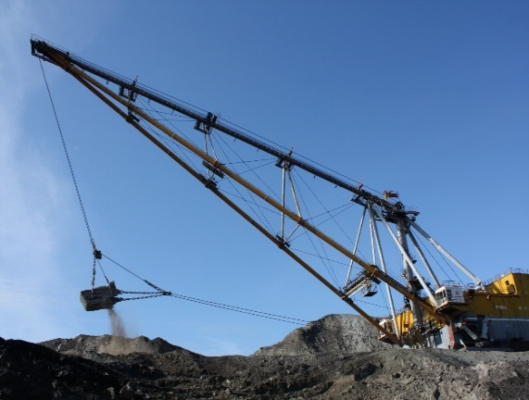
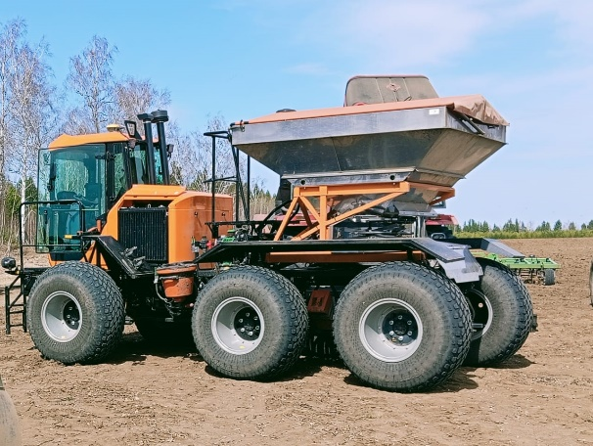
Существующее положение района определяется развитием основных отраслей экономики, а именно:
Добыча полезных ископаемых
Основные предприятия:
- Филиал «Разрез Тулунуголь» ООО «КВСУ;
- ООО «Мугунский южный разрез».
Сельское хозяйство
Основные предприятия:
- ООО «Рассвет»;
- ООО «Урожай»;
- ООО «Шерагульское»;
- ООО «Монолит»;
- КФХ «Тюков Ю.Ю.»;
- КФХ «Шевцов А.М.»;
- КФХ «Столяров Н.М.»;
- КФХ «Тюков В.Ю.»;
- КФХ «Смычков А.В.»;
- КФХ «Гамаюнов А.А.»;
- КФХ «Асаёнок С.С.».
За 2023 год произведено:
- 70,5 тыс. тонн зерна (87,4 % к 2022 году);
- 29,9 тыс. тонн рапса (117,1 %);
- 449,0 тонн картофеля (140,8 %);
- 241,2 тонны овощей (83,7 %);
- 606,2 тонны молока (99,7 %);
- 285,3 тонны мяса на убой в живом весе (146,4 %).
За 2023 год добыто 7797,6 тыс. тонн угля, что на 752,0 тыс. тонн или на 10,7 % больше, чем за 2022 год.

Slide 29
8. Промышленность
Промышленный комплекс Тулунского района представлен следующими видами экономической деятельности: «Добыча полезных ископаемых»; «Обрабатывающие производства»; «Обеспечение электрической энергией, газом и паром; кондиционирование воздуха».
Объем отгруженных товаров, выполненных работ и оказанных услуг предприятиями промышленного комплекса за 2023 год увеличился по сравнению с прошлым годом на 865,9 млн. руб. или 10,5 % и составил 9137,6 млн. руб.
Наибольшая доля промышленного производства приходится на добычу полезных ископаемых (97,8 %).

Slide 30
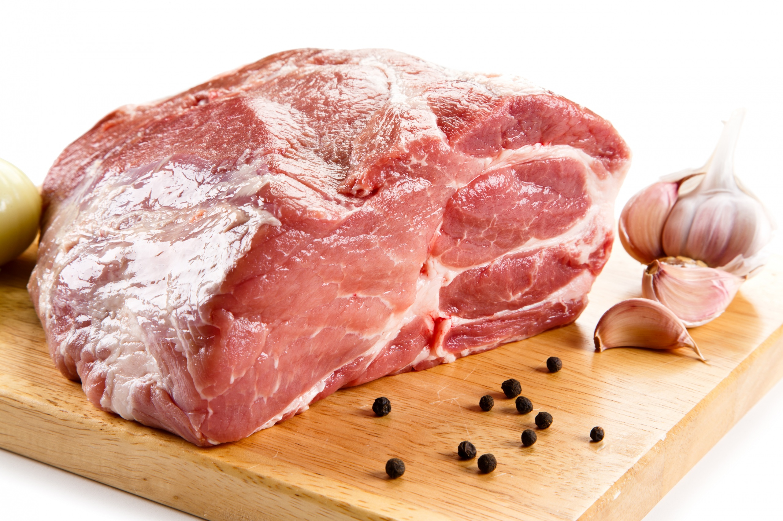
9. Сельское хозяйство
В течение 2023 года на территории Тулунского района производственно-хозяйственную деятельность вели 4 сельскохозяйственных предприятия, 45 крестьянских (фермерских) хозяйства (далее - КФХ), Тулунский аграрный техникум, Тулунское отделение НИИСХ и 10247 личных подсобных хозяйств населения.
Валовая продукция, произведенная с/х предприятиями и КФХ, в действующих ценах за 2023 год увеличился на 1,5 % по сравнению с 2022 годом и составила 1478,2 млн. руб.

Slide 31
Показатели развития сельскохозяйственного ПРОИЗВОДСТВА за 2023 год
+ + 4360,4 тонны
- 1,6 тонны

Slide 32
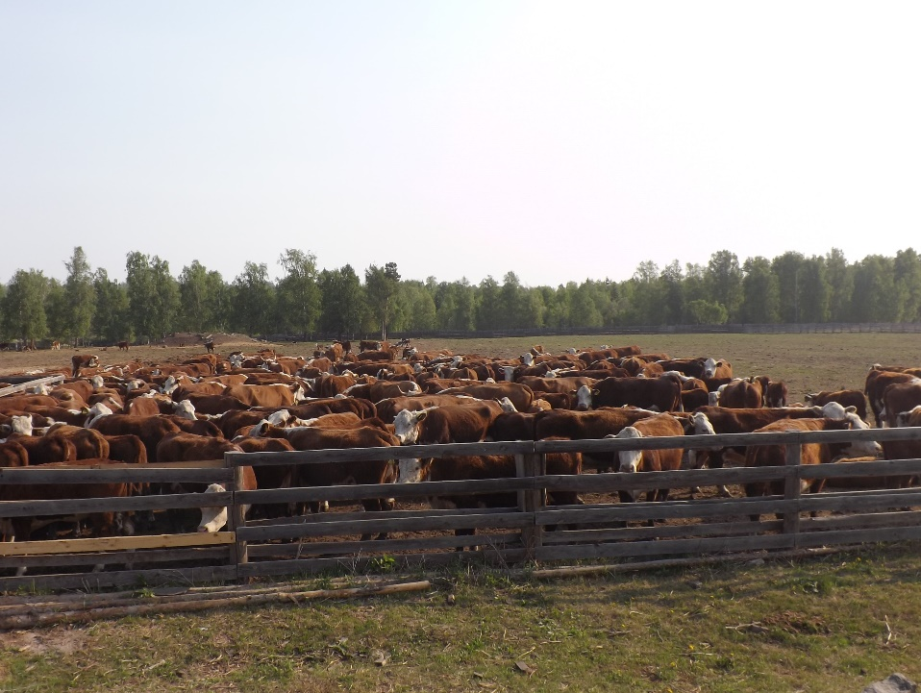

Slide 33
10. Малый и средний бизнес
В 2023 году на территории района осуществляли свою деятельность 159 субъектов малого и среднего предпринимательства (далее – СМСП), из них:
1 среднее предприятие;
13 малых предприятий, в том числе 6 микропредприятий;
45 крестьянских (фермерских) хозяйств;
102 индивидуальных предпринимателея.
Объем товарной продукции, произведенной СМСП, за 2023 год увеличился на 11,6 % по сравнению с прошлым годом и составил 3115,1 млн. руб.
В общем объеме товарной продукции основную долю 46,9 % занимает сельское хозяйство и добыча полезных ископаемых – 46,3 %, обеспечение электрической энергией, газом и паром – 2,2 %, на лесное хозяйство (лесоводство и лесозаготовки) приходится 1,9 %, обрабатывающее производство – 1,8 %, торговлю – 0,9 %.
Доля произведенной товарной продукции, выполненных работ (услуг) СМСП, в общем объеме составляет 29,1 %.

Slide 34
Выручка от реализации товаров, выполненных работ и услуг всеми СМСП за 2023 год составила 3107,1 млн. руб. (123,7 % к прошлому году).
Основная доля выручки 46,5 % приходится на добычу полезных ископаемых, на торговлю приходится 25,3 %, на сельское хозяйство (растениеводство и животноводство) 22,4 %, на обеспечение электрической энергией, газом и паром – 2,2 %, 1,9 % - на лесное хозяйство (лесозаготовки), на обрабатывающее производство – 1,7 %.
Удельный вес выручки СМСП в выручке в целом по району составляет 29,1 %.
Среднесписочная численность работающих у СМСП составила 467 чел., снизилась к уровню 2022 года на 5 чел. или на 1,1 %. Доля занятых в малом и среднем бизнесе в общей численности занятых в экономике района составила 10,1 %.

Slide 35
11. Бюджет
Консолидированный бюджет Тулунского района имеет социальную направленность. В 2023 году на социально-культурную сферу было направлено 73,9 % от общей суммы расходов бюджета.
Основными доходными источниками бюджета района за 2023 год являются:
- налог на доходы физических лиц (удельных вес в общем объеме поступлений составляет 61,6 %);
- доходы от уплаты акцизов на нефтепродукты (14,9 %).
Доходы (млн. руб.)
2022 год (факт) | 2023 год (факт) | 2023 год (план)
1745,6 | 1953,5 | 1996,8
Расходы (млн. руб.)
2022 год (факт) | 2023 год (факт) | 2023 год (план)
1798,7 | 1955,7 | 2045,5
Дефицит (-) / профицит (+)
2022 год (факт) | 2023 год (факт) | 2023 год (план)
- 53,1 | - 2,2 | - 48,7

Slide 36
12. Социальная сфера
На территории Тулунского района первую медицинскую помощь жителям района оказывают три участковых больницы (поликлиника + терапевтическое отделение), которые расположены в с. Будагово, с. Шерагул и с. Котик, три врачебных амбулатории (с. Алгатуй, с. Гуран, с. Икей) и 42 фельдшерско-акушерских пункта, входящие в состав ОГБУЗ «Тулунская городская больница».
В сфере образования Тулунского района осуществляют работу 50 образовательных организаций, из них:
- программы начального общего, основного общего и среднего общего образования реализует 30 общеобразовательных учреждений, в том числе: 19 средних школ; 9 - основных школ; 2 - начальные школы;
- программы дошкольного образования реализуют 30 учреждений, из них: 20 - детских садов; 3 - средних школы; 6 - основных школ; 1 - начальная школа).
Образо-вание
Культура
Спорт
Здравоохранение
Всего в районе 59 спортивных сооружений в том числе:
- 1 стадион на 1500 мест;
- 17 спортивных залов;
- 31 плоскостное сооружение;
- 1 бассейн;
- 3 приспособленных помещения и 6 кортов.
Осуществляет работу МКУ «Спортивная школа» Тулунского района.
Сеть учреждений сферы культуры и дополнительного образования состоит из 63 учреждений:
- 35 учреждений культуры клубного типа (28 юридических лиц);
- 27 библиотек (из них 1 с правом юридического лица);
- 1 учреждение дополнительного образования детей (МКОУ ДО «Детская школа искусств» с. Шерагул).

Slide 37
13. Кадровый потенциал
На 1 января 2023 года численность населения Тулунского района составила 19460 человек. Из общей численности населения мужчин – 9319 чел. (47,9 %), женщин – 10141 чел. (52,1 %). Численность населения в трудоспособном возрасте – 9954 чел., что составляет 51,2 % от общей численности населения района.
Трудовые ресурсы района по состоянию на 01.01.2023 г. составили 10213 чел. (52,5 % от общей численности населения), из них трудоспособное население в трудоспособном возрасте – 9691 чел.
Среднесписочная численность работающих во всех отраслях экономики района на 01.01.2024 г. составила 4611 чел. (99,2 % к уровню 2022 года).
Среднемесячная заработная плата работников, занятых в экономике района, по сравнению с прошлым годом увеличилась на 12,3 % и составила 58324 руб. Наиболее высокий уровень заработной платы на одного работника отмечается в добыче полезных ископаемых – 74241 руб.
Уровень регистрируемой безработицы сохранился на уровне прошлого года и составил 1,0 %.
Количество заявленных вакансий в ОГКУ «Центр занятости населения города Тулуна» на 01.01.2024 г. – 383 вакансии.
Тулунский район имеет возможность подготовки кадров рабочих профессий, так как на территории города Тулуна осуществляют деятельность следующие образовательные учреждения:
- ФГОУ СПО «Тулунский аграрный техникум»;
- ОГБПОУ «Тулунский медицинский колледж»;
- Филиал ГБПОУ «Братский педагогический колледж».

Slide 38
14. Демографическая ситуация
На протяжении ряда лет численность населения Тулунского района ежегодно снижается. Данное снижение происходит из-за механической убыли (миграции) населения на другие территории. Так, за 2023 год из территории Тулунского района выбыло 598 чел., а прибыло на территорию района 367 чел. Механическая убыль населения составила – 231 чел. (в 2022 году – 118 чел.).
Прослеживается отрицательная динамика естественного прироста населения. Количество родившихся за 2023 год составило 222 чел., число умерших 302 чел. Число умерших превышает число родившихся, т.е. естественная убыль населения района составила 80 чел. (2022 г. – 81 чел.).

Slide 39
15. Институциональная среда
Банковская система представлена филиалами банков: Сбербанк России; Россельхозбанк; Совкомбанк; Тинькофф Банк; Почта Банк; Восточный Банк; Хоум Кредит Банк; Азиатский-Тихоокеанский банк.
На территории района осуществляют страховую деятельность такие страховые компании как: Росгосстрах; Ингосстрах – М; ВостСибЖАСО; ВТБ Медицинское страхование; Филиал ТФОМС Иркутской области; ВТБ МС.
Страхова-ние
Связь
Банки
Органы власти
Среди органов государственной власти функционируют:
- Тулунский отдел Управления Росреестра по Иркутской области;
- Межрайонная ИФНС России № 6 по Иркутской области;
- Территориальное управление Министерства лесного комплекса Иркутской области по Тулунскому лесничеству;
- Межмуниципальный отдел МВД России «Тулунский»;
- Филиал Службы гостехнадзора Иркутской области;
- Территориальный отдел Управления Роспотребнадзора по Иркутской области в г. Тулуне, Тулунском и Куйтунском районах.
Доступна проводная (Ростелеком) и сотовая (МТС, Билайн, Мегафон, Теле2) связь, охватывающая все крупные населенные пункты района.
В малонаселенных пунктах, где отсутствует устойчивая сотовая связь и не развита проводная, установлены таксофоны.
Интернет (Ростелеком, Р – Лайм) доступен в крупных населенных пунктах.

Slide 40
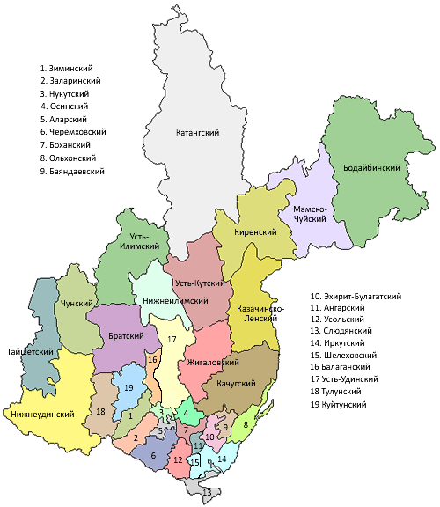
16. Опорная территория развития
В соответствии со Стратегией социально-экономического развития Иркутской области на период до 2036 года Тулунский район входит в Тайшето-Тулунскую опорную территорию развития.
Будущая основная специализация территории Тулунского района – добыча и обогащение редкометальных руд, лесопереработка, сельхозпроизводство, развитие туризма.
Основным условием формирования территории является освоение Зашихинского редкометального месторождения, организация лесопромышленного производства с глубокой степенью переработки леса, создание агропромышленного кластера в г. Тулуне и Тулунском районе.
Реализация этих проектов не возможна без строительства автодороги п. Ишидей – Зашихта.

Slide 41
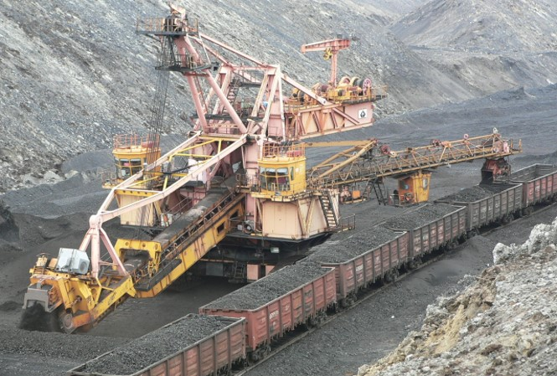
17. Реализуемые инвестиционные проекты
В настоящее время на территории Тулунского района реализуется один региональный инвестиционный проект «Освоение южного блока Мугунского месторождения».
Инициатором проекта является ООО «Компания Востсибуголь».
Период реализации проекта - 2019-2025 гг.
Плановый объем инвестиций составляет 1400,0 млн. руб., фактический – 1479,7 млн. руб., в том числе за 2023 год – 781,3 млн. руб.
Плановый объем производства угля составляет 3918,7 тыс. тонн угля, фактически добыто 4243,0 тыс. тонн угля, в том числе за 2023 год – 2059,1 тыс. тонн угля.
К моменту выхода на максимальную мощность проекта планируется добывать до 2500,0 тыс. тонн угля ежегодно.
Планируется создать 106 рабочих мест, на сегодняшний день создано 105 рабочих места, в том числе в 2023 году – 2 рабочих места.

Slide 42
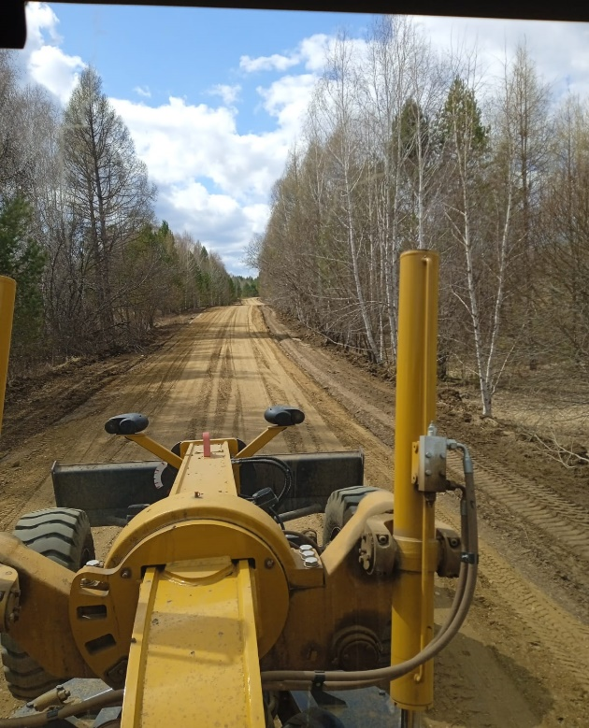
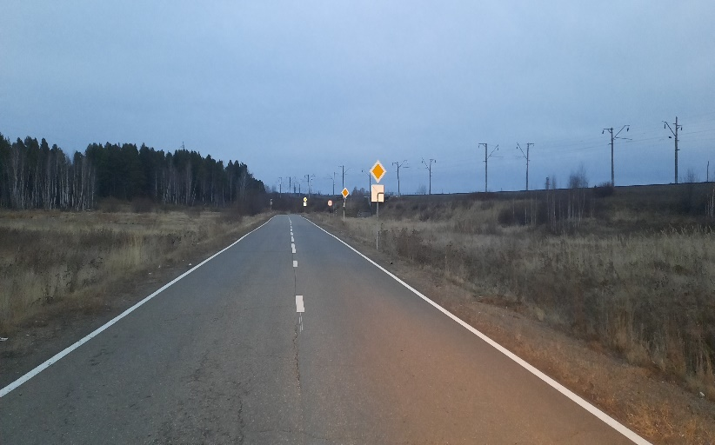
18. Развитие транспортной инфраструктуры
В 2023 году были выполнены работы:
- по содержанию дорог в соответствии с муниципальным контрактом от 23.12.2022 г. № 2022.34, оплачено за фактически выполненные работы 2,5 млн. руб.;
- по установке не достающих дорожных знаков на автомобильных дорогах общего пользования местного значения (автомобильная дорога «Подъезд к с. Азей», «Подъезд к д. Нижний Манут», «Подъезд к д. Петровск», «Подъезд к пос. 1-е отделение ГСС») на общую сумму 1,2 млн. руб.;
- по проведению кадастровых работ и оформлению права собственности на автомобильную дорогу «Объездная автодорога д. Новотроицк» в сумме 60,0 тыс. руб.

Slide 43
19. Меры государственной поддержки
Предоставление государственных гарантий (поручительств) Иркутской области; предоставление субсидий (грантов) на развитие промышленности, сельского хозяйства, транспорта и ЖКХ за счет средств областного бюджета;
предоставление льготных займов.
Предоставление консультаций на всех уровнях власти. Сопровождение инвестиционных проектов в режиме «одного окна».
Проведение конференций, круглых столов, обучающих семинаров.
Финан-совая
Информа- ционная
Предоставление имущества (земельных участков), находящихся в государственной собственности, во владение и (или) пользование субъектам предпринимательства (в том числе на льготных условиях).
Аналогичная мера предусмотрена на уровне муниципального образования.
Установление в области льготных налоговых ставок по налогу на добычу полезных ископаемых, земельному налогу, налогу на имущество, налогу на прибыль организаций, при применении упрощенной системы налогообложения.
Имущест-венная
Налоговое стимули-рование

Slide 44
20. Инфраструктура поддержки
ГАУ «Иркутский областной многофункциональный
центр предоставления государственных и муниципальных услуг»
ГАУ «МФЦ ИО» предоставляет услуги федерального, регионального и муниципального уровней для юридических лиц и индивидуальных предпринимателей, а также лиц, желающих заняться бизнесом. Для получения полной и актуальной информации о перечне услуг для бизнеса обращайтесь на горячую линию 8 800 2000 665 (звонок бесплатный).
Почтовый адрес: 664056, г. Иркутск, ул. Мухиной, 2А
Фактический адрес: г. Иркутск, ул. Пискунова, 160 (по данному адресу услуги не оказываются, для получения услуг обращайтесь в центры и офисы «Мои Документы»)
Телефон: +7 (3952) 260-988
Адрес электронной почты: info@mfc38.ru
Сайт: http://mfc38.ru/

Slide 45
Фонд поддержки и развития предпринимательства Иркутской области
Центр «Мой бизнес»
Центр «Мой бизнес» – это центр оказания комплекса услуг для предпринимателей и юридических лиц, в котором представители бизнеса могут получить услуги и поддержку по принципу «одного окна».
Цели и задачи Центра:
1) поддержка предпринимателей в вопросах организации и развития бизнеса;
2) поручительство по банковским кредитам при недостаточности залога;
3) оказание комплекса услуг, сервисов и мер поддержки для успешной реализации коммерческой деятельности;
4) помощь в составлении бизнес-плана;
5) финансовая поддержка и микрозаймы на льготных условиях;
6) бесплатные консультации по всем вопросам ведения бизнеса.
Адрес: 664011, г. Иркутск, ул. Рабочая, 2а/4
Телефон: +7 (3952) 202-102, адрес электронной почты: info@mb.ru, сайт: https://mb38.ru/.
В состав Центра входят следующие институты развития:
Центр поддержки предпринимательства;
Центр сертификации, стандартизации и испытаний;
Региональный центр инжиниринга;
Центр компетенций в сфере сельскохозяйственной кооперации и поддержки фермеров;
Управление гарантийной поддержки;
Центр кластерного развития;
Центр поддержки экспорта;
Корпорация развития Иркутской области;
Уполномоченный по защите прав предпринимателей в Иркутской области;
Фонд микрокредитования Иркутской области;
Фонд развития промышленности Иркутской области.

Slide 46
Акционерное общество «Корпорация развития Иркутской области»
Корпорация развития Иркутской области - специализированная организация, созданная Правительством Иркутской области для формирования в регионе инвестиционной инфраструктуры, поддержки и реализации инвестиционных проектов.
Главной целью деятельности Корпорации развития Иркутской области является обеспечение социально-экономического и инвестиционного развития региона.
Основные задачи Корпорации:
- сопровождение и реализация инвестиционных проектов;
- создание и развитие доступной инфраструктуры для размещения производственных и иных объектов инвесторов на территории Иркутской области;
- участие в реализации Стратегии социально-экономического развития Иркутской области;
- обеспечение защиты прав инвесторов, реализующих инвестиционные проекты на территории Иркутской области;
- повышение инвестиционной привлекательности Иркутской области.
Адрес: г. Иркутск, ул. Свердлова, д. 10, оф. 8-12
Телефон: +7 (3952) 22-55-88
Аадрес электронной почты: irkutsk@aokrio.ru
Сайт: https://aokrio.ru/

Slide 47
Микрокредитная компания «Фонд микрокредитования Иркутской области»
Основной целью Фонда микрокредитования Иркутской области является повышение финансовой доступности субъектов малого и среднего предпринимательства к финансовым ресурсам.
Адрес: 664011, г. Иркутск, ул. Рабочая, д. 2А, оф. 129
Телефон: +7 (3952) 43-43-29
Адрес электронной почты: d@mfoirk.ru
Сайт: http://www.mfoirk.ru
Фонд развитития промышленности Иркутской области
Фонд развития промышленности Иркутской области является региональным государственным фондом развития промышленности.
Фонд создан в целях создания и развития современной промышленной инфраструктуры, инфраструктуры поддержки деятельности в сфере промышленности на территории Иркутской области.
Адрес: 664025, г. Иркутск, ул. Свердлова, д. 10, офис 8-16
Телефон: +7 (3952) 71-60-85
Адрес электронной почты: info@frpirk.ru
Сайт: https://www.facebook.com/frpirk

Slide 48
Союз «Торгово-промышленная палата Восточной Сибири»
Союз «Торгово-промышленная палата Восточной Сибири» – крупнейшее независимое бизнес-сообщество Иркутской области, объединяющее более 500 предприятий и организаций всех сфер экономики. Членство в ТПП ВС открывает Вам новые перспективы в развитии бизнеса, установлении деловых контактов с российскими и зарубежными партнерами, предоставит возможности самого активного участия в значимых бизнес-событиях региона, страны и мира.
Услуги ТТП Восточной Сибири:
- все виды экспертизы, сертификации и оценки;
- организация выставочно-ярмарочных мероприятий и В2В переговоров;
- регистрация товарных знаков;
- письменные, устные и синхронные переводы с 40 языков мира
- маркетинговые и юридические услуги;
- содействие в оформлении карт АТЭС
- помощь в продвижении товаров и услуг на экспорт
- классификация гостиниц
- обучение и повышение квалификации
- штриховое кодирование
- разработка и сопровождение системы ХАССП
- и многое-многое другое.
Адрес: 664003, г. Иркутск, ул. Сухэ-Батора, 16
Тел.: 8 (3952) 33-50-60
e-mail: info@tppvs.ru
Сайт: http://tppvs.ru/

Slide 49
Иркутское региональное объединение работодателей «Партнерство товаропроизводителей и предпринимателей»
Главная задача объединения заключается в налаживании эффективного взаимодействия работодателей с органами власти и обществом в целях развития бизнеса, подъема экономики области и улучшения жизни населения Приангарья.
Основные цели:
- выработка единой позиции товаропроизводителей в решении социально-экономических вопросов;
- защита интересов региональных товаропроизводителей;
- выражение интересов товаропроизводителей в органах власти;
- выстраивать взаимоотношение бизнеса с властью;
- наработка и обобщения опыта работы социального партнерства в районах и городах области.
Адрес: 664035, г. Иркутск, ул. Рабочего Штаба, 15
Телефон.: 8 (3952) 77-87-82
Адрес электронной почты: irorpt@gmail.com
Сайт: http://nptip.rspp.ru/

Slide 50
Иркутское региональное отделение
Общероссийской общественная организация
«Деловая Россия»
«Деловая Россия» - общероссийская общественная организация, представляющая интересы частных не сырьевых компаний, которые добиваются лидирующих позиций в своих отраслях.
Осуществляет защиту интересов бизнеса от неправомерных действий со стороны конкурентов, государственных и правоохранительных структур, проводит работы по устранению избыточных административных и иных барьеров.
Адрес: 664025, г. Иркутск, ул. Ленина, 6, офис 305 А
Телефон: +7 (3952) 55-96-41
Адрес электронной почты: baikal-deloros@mail.ru
Сайт: http://www.deloros/irkutskya-oblast.ru/
Общероссийская общественная
малого и среднего предпринимательства
«Опора России»
Оказывает содействие в объединении предпринимателей и граждан для участия в формировании благоприятных политических, экономических, правовых и иных условий развития предпринимательской деятельности.
Адрес: 664011, г. Иркутск, ул. Рабочая, 2А/4
Телефон: +7 (3952) 43-57-66
Адрес электронной почты: irkutsk@opora.ru
Сайт: http://www.irkutskopora.ru/

Slide 51
Некоммерческое партнерство
«Союз предпринимателей и промышленников
города Тулуна и Тулунского района
Цели Партнерства:
- развитие добросовестного предпринимательства в городе Тулуне и Тулунском районе;
- координация деятельности промышленников и предпринимателей.
Адрес: 665253, Иркутская область, г. Тулун, ул. Гидролизная, 35 «В»
Телефон: 8 (39530) 27-1-94, 8 (904) 111-50-07,
Адрес электронной почты: Fond.1115007@yandex.ru
Микрокредитная компания
«Фонд помощи предпринимателям Тулуна и Тулунского района»
Осуществляет предоставление микрозаймов субъектам малого и среднего предпринимательства г. Тулуна и Тулунского района.
Адрес: 665253, Иркутская область, г. Тулун, ул. Гидролизная, 35 «В»
Тел.: +7 (39530) 27-1-94, 8 (904) 111-50-07
е-mail: Fond.1115007@yandex.ru/

Slide 52
Совет по развитию малого и среднего предпринимательства
на территории Тулунского муниципального района
Основными задачами Совета являются:
- изучение тенденций развития малого и среднего предпринимательства в Российской Федерации, Иркутской области, Тулунском муниципальном районе, а также законодательства в этой сфере;
- подготовка предложений по совершенствованию федерального законодательства, законодательства Иркутской области в сфере развития малого и среднего предпринимательства;
- выработка рекомендаций Администрации Тулунского муниципального района при определении приоритетов в сфере развития малого и среднего предпринимательства на территории Тулунского муниципального района.
Адрес: 665268, Иркутская область, г. Тулун, ул. Ленина, 75
Телефон: +7 (39530) 4-11-62
Адрес электронной почты: tulraion.biznes@yandex.ru

Slide 53
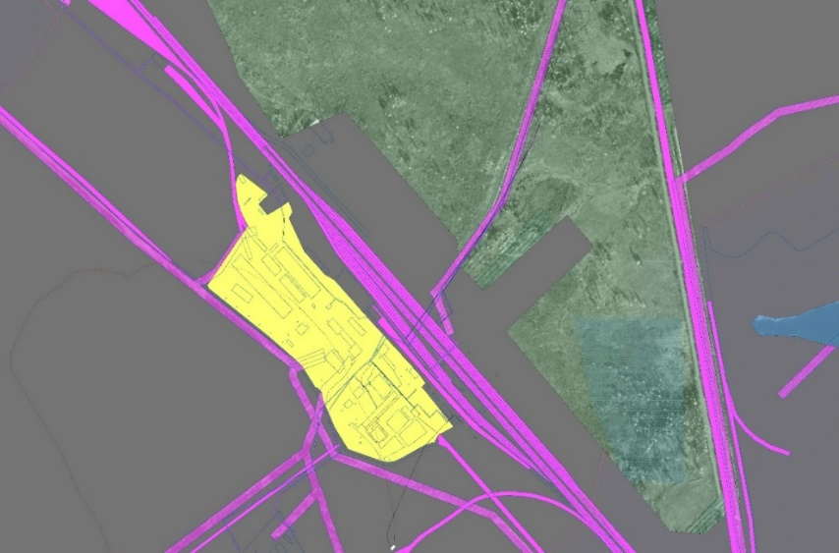
21. Объекты для инвесторов
Администрация Тулунского муниципального района на постоянной основе проводит работу по установлению площадок и объектов, которые могут быть предложены для реализации инвестиционных проектов, начала предпринимательской деятельности.
Свободные производственные площадки
Часть промплощадки Азейского разреза. На площадке было размещено угледобывающее предприятие – филиал ООО «Компания «Востсибуголь». Эффективным будет размещение деревообрабатывающего производства. Ближайшие производства – угледобывающие предприятия, залежи полезных ископаемых – каменный уголь, лесохозяйственные ресурсы.

Slide 54
Характеристика производственной площадки
№ п/п | Характеристика | Свободная площадка
1 | Расположение | Иркутская область, Тулунский район, 2,5 км южнее села Азей, промплощадка разреза «Азейский».
2 | Удаленность | 370 км от областного центра. 19 км. от центра муниципального образования (г. Тулуна). Прилегает к производственной площадки ООО «Компания «Востсибуголь». 3,6 от ближайших жилых домов. 3,2 км. от автомагистрали Р-255 «Сибирь». 3,6 км. от ж/д станции.
3 | Наличие подъездных путей | Авто – имеется Ж/д – имеется
4 | Характеристика территории площадки | Площадь – 5,3 га. Часть земельного участка № 38:15:060502:133. Ограждения – нет. Строения – есть два трехэтажных административных здания общей площадью 7454 кв. м., здание автобульдозерного парка площадью 481 кв. м., двухэтажное здание столовой площадью 1364 кв. м., два здания гаража общей площадью 897 кв. м., четыре производственных строений. Возможность расширения – есть, 8,3 га из земель лесного фонда.
5 | Правовой статус площадки | Вид собственности – частная, предлагаются к передачи в муниципальную собственность МО «Тулунский район». Условия предоставления в пользование – продажа, аренда, иные варианты. Обременения, ограничения по использованию – нет.

Slide 55
№ п/п | Характеристика | Свободная площадка
 |  | Категория земель – земли промышленности, энергетики, транспорта, связи, радиовещания, телевидения, информатики, земли для обеспечения космической деятельности, земли обороны, безопасности и земли иного специального назначения.
6 | Характеристика инфраструктуры | Теплоснабжение – возможно восстановление, от котельной на 4 котла марки КЕ-25, теплоноситель - горячая вода с температурой 90-75 градусов. Водоснабжение – возможно восстановление от водозаборных сооружений на площадке, горячее водоснабжение от обратного трубопровода теплоснабжения. Канализация – централизованное, канализационные очистные сооружения производительностью 1400 куб. м. сутки. Электрические сети – есть, централизованное от ПС-35/6 кВ мощностью 2х6300 кВт по ВЛ-6 кВт по ВЛ-6 кВт, КТПН-6/0,4 кВт мощностью 400 кВт. Газ – отсутствует. Связь – телефон, факс.
7 | Контактное лицо | Ефименко Елена Анатольевна – председатель комитета по управлению муниципальным имуществом администрации Тулунского муниципального района, тел. 8 (30530) 47-0-16, адрес электронной почты: kumitulun@yandex.ru.

Slide 56
23. Предложения инвесторам
Инвестиционное предложение
«Переработка фуражной пшеницы»
Цели инвестиционного предложения:
- организовать высокотехнологичное производство по переработке фуражной пшеницы на Биокормовой установке «Универсал – 10000/120000»;
- обеспечить годовой объем переработки фуражного зерна в размере около 30 тыс. тонн в год;
- развить перспективное направление в отрасли сельского хозяйства для дальнейшего его использования в химической и биотехнологической промышленности России.
Стоимость инвестиционного предложения – 72,8 млн. руб.
Планируемый выпуск продукции:
- комбикорм (кормовая масса - концентрированная, высокопротеиновая) - протеин от 30 % по с.в. (сепарация, вакуум-выпарка и сушка) - 10000 кг (сухая фаза) и 10000 литров спирта 96,0 - 96,6 % или биоэтанола 99,8 %;
- комбикорм (кормовая масса - концентрированная, высокопротеиновая) - протеин от 30 % по с.в. (сепарация – до влажности 50 %) - 18000 кг и 10000 литров спирта 96,0 - 96,6 % или биоэтанола 99,8 %;
- комбикорм (кормовая масса - высокопротеиновая) - протеин от 30 % по с.в. (без сепарации, без сушки) – до 120000 кг (жидкая фаза - влажность до 90 %) и 10000 литров спирта 96,0 - 96,6 % или биоэтанола 99,8 %.

Slide 57
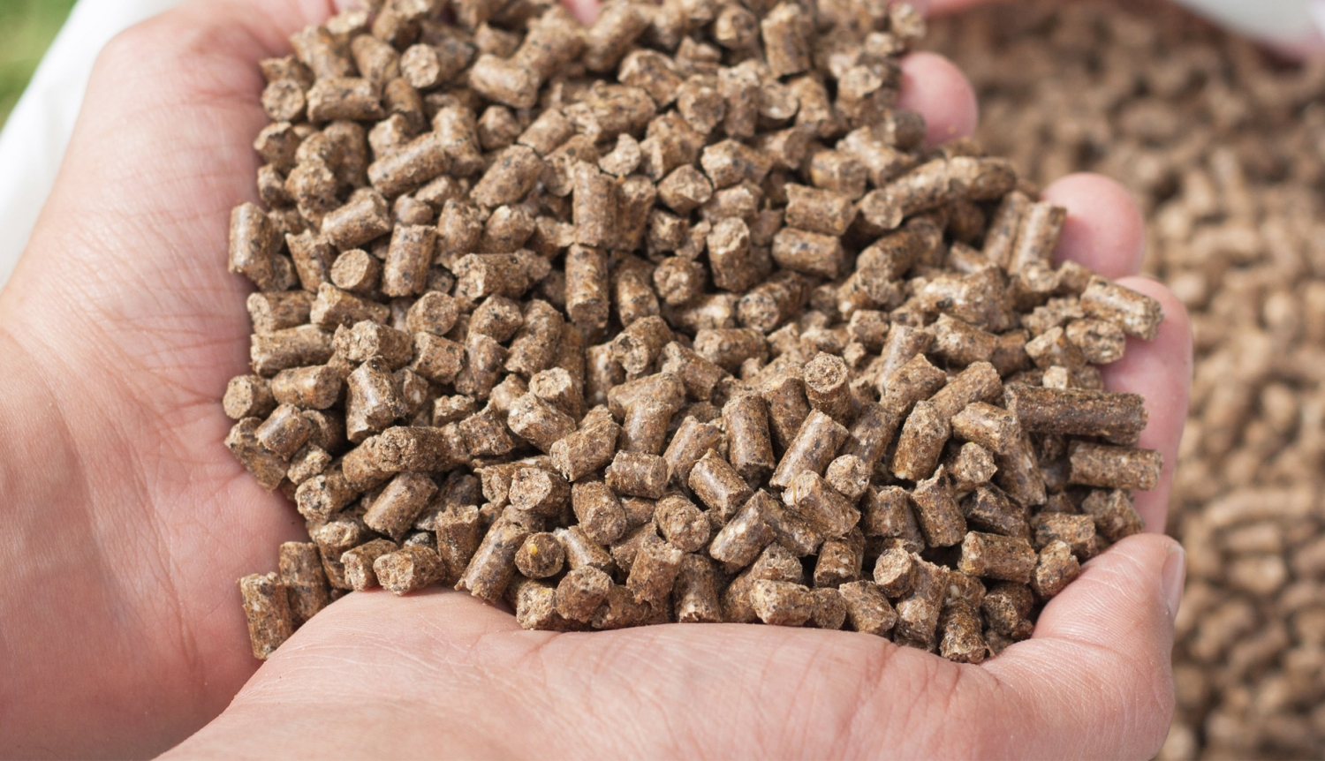
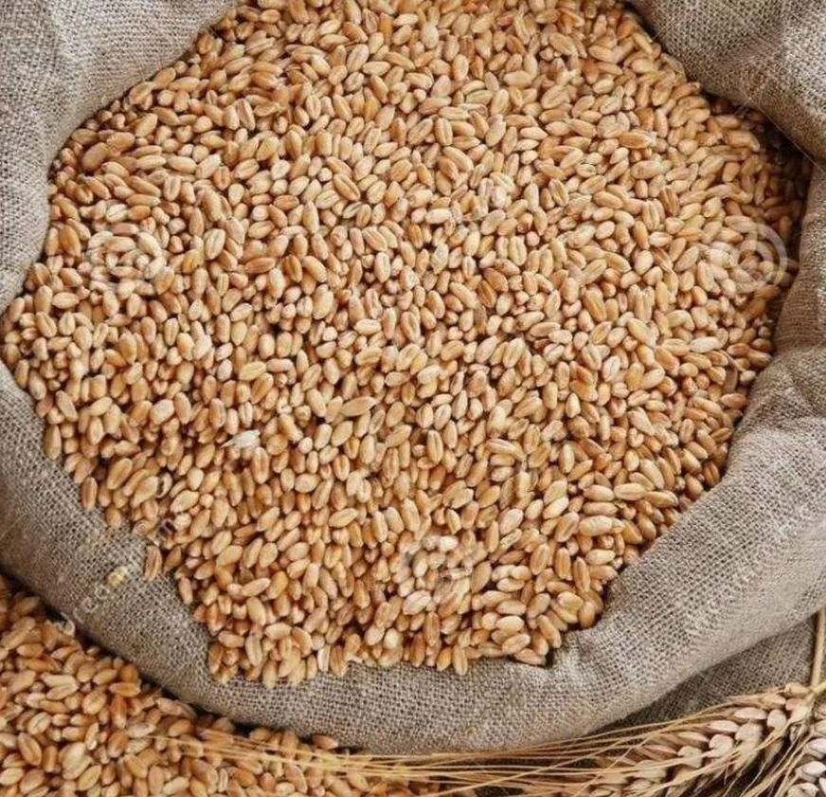
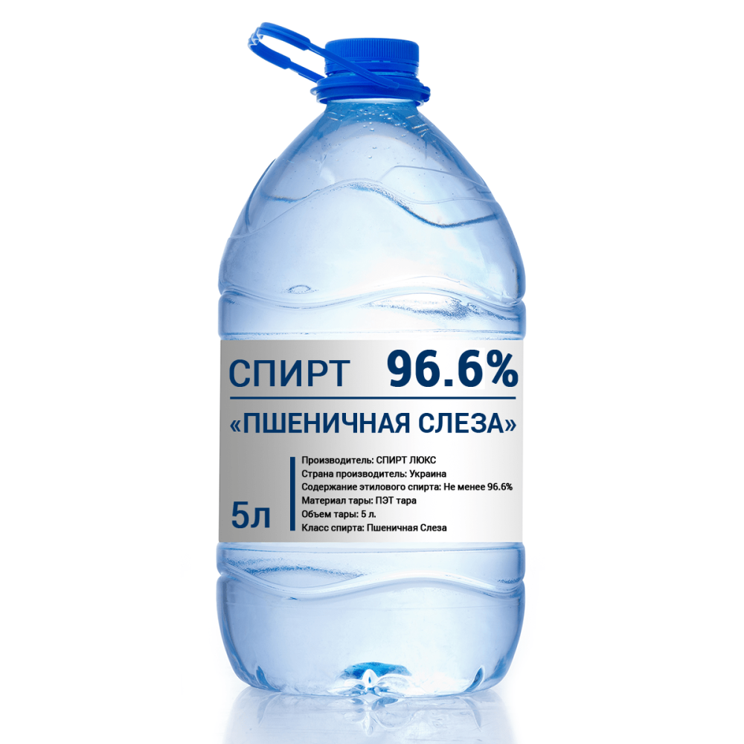
Контактные лица по вопросам сотрудничества для реализации проекта:
председатель Комитета по экономике и развитию предпринимательства администрации Тулунского муниципального района - Пралич Ирина Викторовна, телефоны: +7 (39530) 4-71-29, +7 950-101-19-95, адрес электронной почты: tulunagro@yandex.ru;
начальник управления сельского хозяйства Комитета по экономике и развитию предпринимательства администрации Тулунского муниципального района – Лисичкина Татьяна Михайоловна, телефоны: 8 (39530) 4-71-30, +7 914-942-77-77, адрес электронной почты: tulunagro@yandex.ru.

Slide 58
Проект «Строительство завода по переработке рапса
на базе ООО «Рассвет»»
Цель проекта - переработка рапса на масло.
Стоимость проекта – 7 млрд. руб. (софинансирование областного бюджета).
Объем переработки – 100 тыс. тонн в год.
Контактные данные по вопросам сотрудничества: генеральный директор ООО «Рассвет» Терентьев Алексей Николаевич, телефон: +7 950-122-30-01.

Slide 59
Проект «Туристический потенциал»
Цель проекта: содействие сохранению деревни, природного и культурного наследия сельской местности на территории Тулунского района.
Меры поддержки: организация взаимодействия с предприятиями и предпринимателями Тулунского района, помощь в привлечении квалифицированных кадров.
По инициативе Тулунской городской общественной организации поддержки молодёжных социальных проектов и творческих инициатив «Тулун.ру» в партнёрстве с Администрацией Тулунского муниципального района и МКУК «Межпоселенческая центральная библиотека им. Г. С. Виноградова» в июне 2017 и июне 2018 года были подготовлены и проведены два сельских маршрута: «Тулунский сказ» по сёлам района, в которых в 19 веке собирал фольклор тулунский учёный, этнограф - Георгий Семёнович Виноградов, и «Люди места».
Эти два маршрута – маршруты выходного дня. Были опробованы в качестве экспериментальных. По заключению был сделан вывод, позволяющий говорить о способности наших сельских жителей принимать гостей, устраивать событийные мероприятия, в целом, при комплексном развитии данной сферы можно сказать, что в Тулунском районе целесообразно развивать сельский, событийный, гастрономический туризм.
По вопросу инвестиционной привлекательности сельских поселений нашего района по результатам проведенного анализа, можно сказать следующее.
Наш район не славится «громкими» достопримечательностями, у нас нет памятников культурного наследия и национальных парков. Но, у нас есть именно наша самобытность и уникальность. В нашем районе есть что показать, есть над чем поработать в сфере развития туризма.

Slide 60
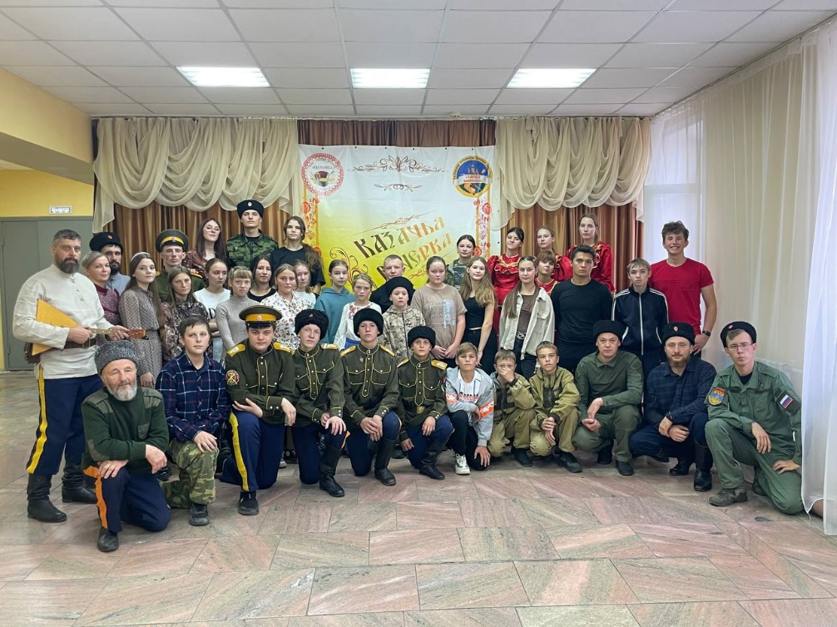
1. Село Бадар - единственный в своем роде музей истории СССР. Возможен перевод музея на интерактивный уровень.
2. Деревня Афанасьева – наши удалые казаки, фирменный чай «от Атамана». Возможно доработать до казачьего хутора. Необходимо оказать помощь в реализации фирменного чая. Создан детско-юношеский казачий клуб «Ратник», оформлен краеведческий уголок «Сибирское казачество». Казачьи костюмы, песни, танец с саблями, старинный говор казаков, их игры, обряды и обычаи, и конечно, национальные вкуснейшие блюда.

Slide 61
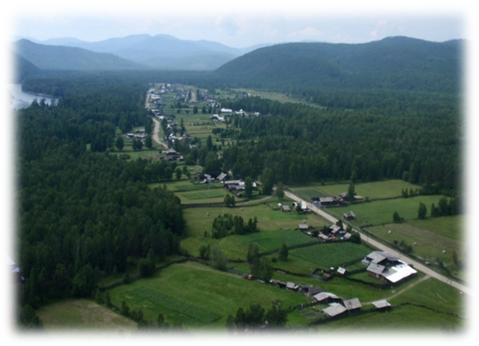
3. Село Усть-Кульск – уникальное село с белорусскими корнями, возможно возродить белорусскую культуру. А живописное расположение села, озеро с рыбой и река только дополняют общую картину.
4. Мы можем гордиться селом Аршан – оно расположено в уникальном, экологически чистом месте, данное село создано для развития экологического туризма. Местные долгожители будут только рады возможностям заработать в качестве гидов по лесам с целью сборов дикоросов, любительской рыбалки, таежной бани с таежными травами и настоящим медом. Село Аршан – это то село, с которого нужно начинать развивать точечный туризм, и именно экологический туризм.

Slide 62
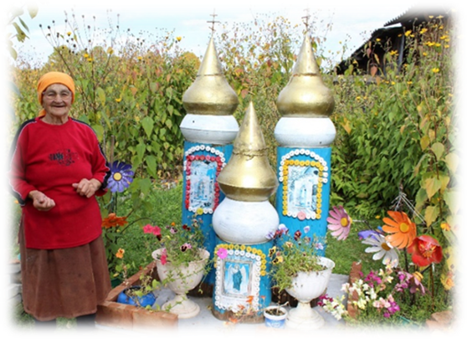
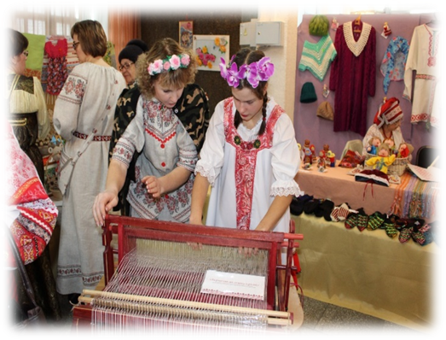
5. Село Гадалей – село трех Героев, с уникальной природой, чистыми озерами и рекой.
6. Село Умыган – село, где в КДЦ развивают народное творчество и рукоделие, ткацкое ремесло. Имеется масса природных достопримечательностей, в относительной близи – Голубая гора и Крутой ключ. Основатели села Умыган – белорусские переселенцы.
Также в с. Умыган проживает старейшая жительница села Штанцова Любовь Никоноровна, усадьба которой поражает до глубины души: резные ставни, заборы, фигуры, украшавшие крыши дома, кухни, бани, огромное количество клумб и цветников во дворе, выполненных с фантазией и оригинальностью, постройки необычной архитектуры. Любовь Никоноровна может стать просто кладезем для полевых исследований говоров и фольклора, сохранившихся на территории Тулунского района, для научных сотрудников, изучающих русский язык, фольклор и этнографию.

Slide 63
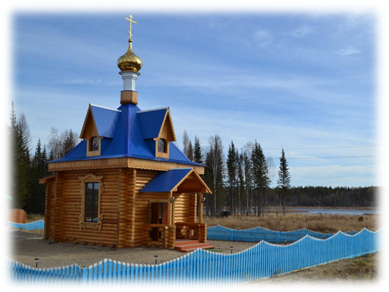
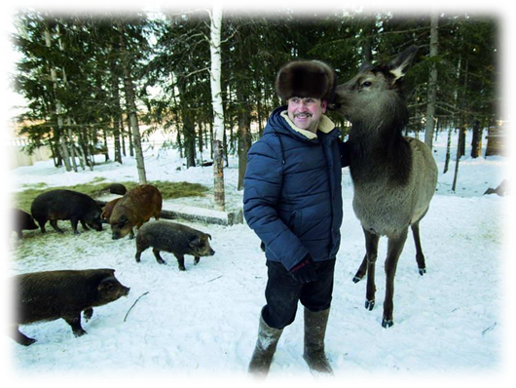
7. Поселок Иннокентьевский - пешая прогулка (информация о когда-то существующем винокуренном заводе, посещение поклонного Креста, обелиска воинам Вов), посещение Орловского родника (возможность набрать с собой воды в приготовленные заранее емкости).
8. Село Килим - связано с Ю.Ю. Тюковым. Юрий Юрьевич занимается разведением диких парнокопытных (маралы, лоси, олени). Можно создать интерактивную площадку. Есть красивая часовня, озеро, баня и домики на берегу живописного озера, чистый сосновый бор. Есть музей, в котором собрано очень много различных экспонатов: предметы русской старины (бытовые, орудия труда, могильные плиты); времен Великой Отечественной войны (пистолеты, гильзы, ордена и даже остатки упавшего в годы войны неподалеку от деревни самолета); советского периода (нумизматика, портреты и плакаты с изображением вождя революции, предметы быта и орудия труда советского народа) и многое-многое другое.

Slide 64
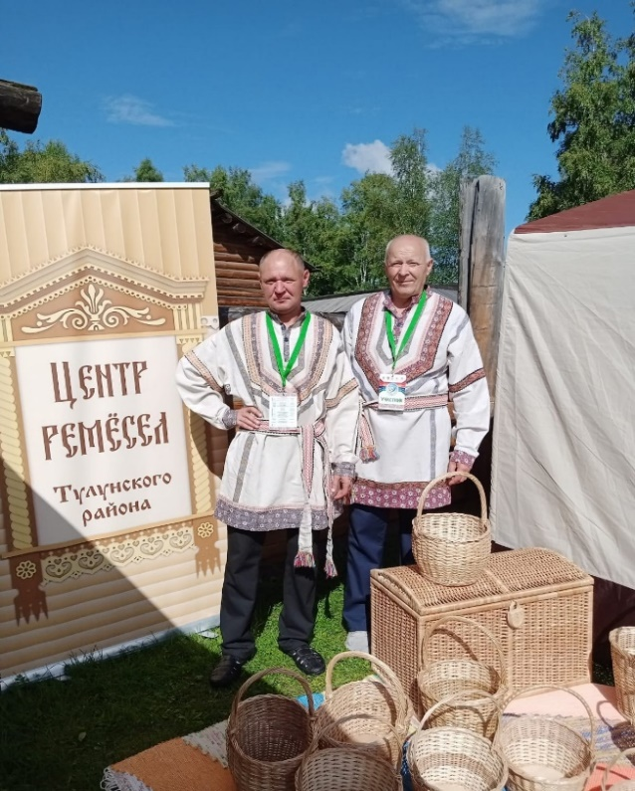
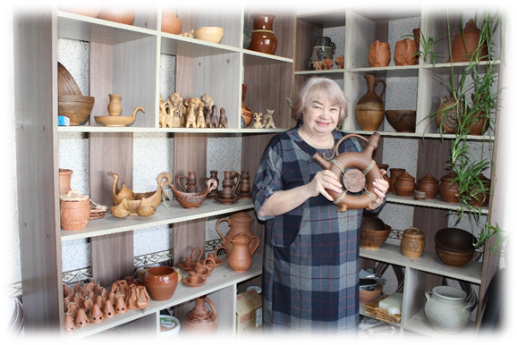
9. Поселок 4-ое отделение ГСС. Возможно организовать пешую экскурсию по поселку (информация об истории возникновения поселка, первых поселенцах, домах, улице, современная инфраструктура, посещение музея Государственной селекционной станции, выезд на опытные селекционные поля, встреча с руководителем федерального государственного бюджетного научного учреждения «Иркутский научно-исследовательский институт сельского хозяйства», посещение метеостанции, знакомство с ее работой.
10. Село Гуран – есть Центр ремесел, история. Возможно проработать в комплексе по вопросу реализации сувенирной продукции.

Slide 65
Контактные лица по вопросам сотрудничества для реализации проекта:
председатель Комитета по экономике и развитию предпринимательства администрации Тулунского муниципального района – Пралич Ирина Викторовна, телефоны: +7 (39530) 4-71-29, +7 950-101-19-95, адрес электронной почты: tulunagro@yandex.ru;
главный специалист по развитию туризма и потребительского рынка отдела по развитию предпринимательства Комитета по экономике и развитию администрации Тулунского муниципального района – Семенова Елена Михайловна, телефоны: +7 (39530) 4-11-62, +7 904-155-33-83, адрес электронной почты: tulraion.bizbes@yandex.ru.

Slide 66
23. Контакты Администрации Тулунского муниципального района
По всем возникающим у Вас вопросам и предложениям Вы можете обращаться в Администрацию Тулунского муниципального района.
Адрес: 665268, Иркутская область, г. Тулун, ул. Ленина, 75
Мэр Тулунского муниципального района - Тюков Александр Юрьевич
телефон: +7 (39530) 4-09-25
адрес электронной почты: mertulr@irmail.ru
Первый заместитель мэра Тулунского муниципального района (инвестиционный уполномоченный) – Вознюк Андрей Васитльевич
телефон: +7 (39530) 2-10-31
адрес электронной почты: voznyuk1968@yandex.ru.
Председатель Комитета по экономике и развитию предпринимательства администрации Тулунского муниципального района – Пралич Ирина Викторовна
телефон: +7 (39530) 4-71-29
адрес электронной почты: tulunagro@yandex.ru

